Slide 1
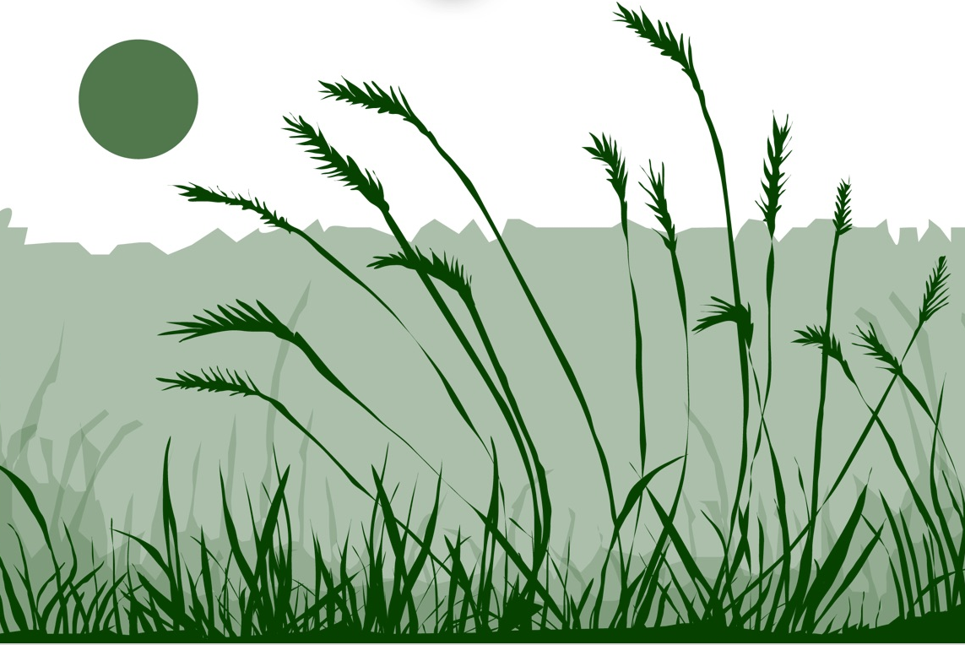
Intro Slide

Slide 2
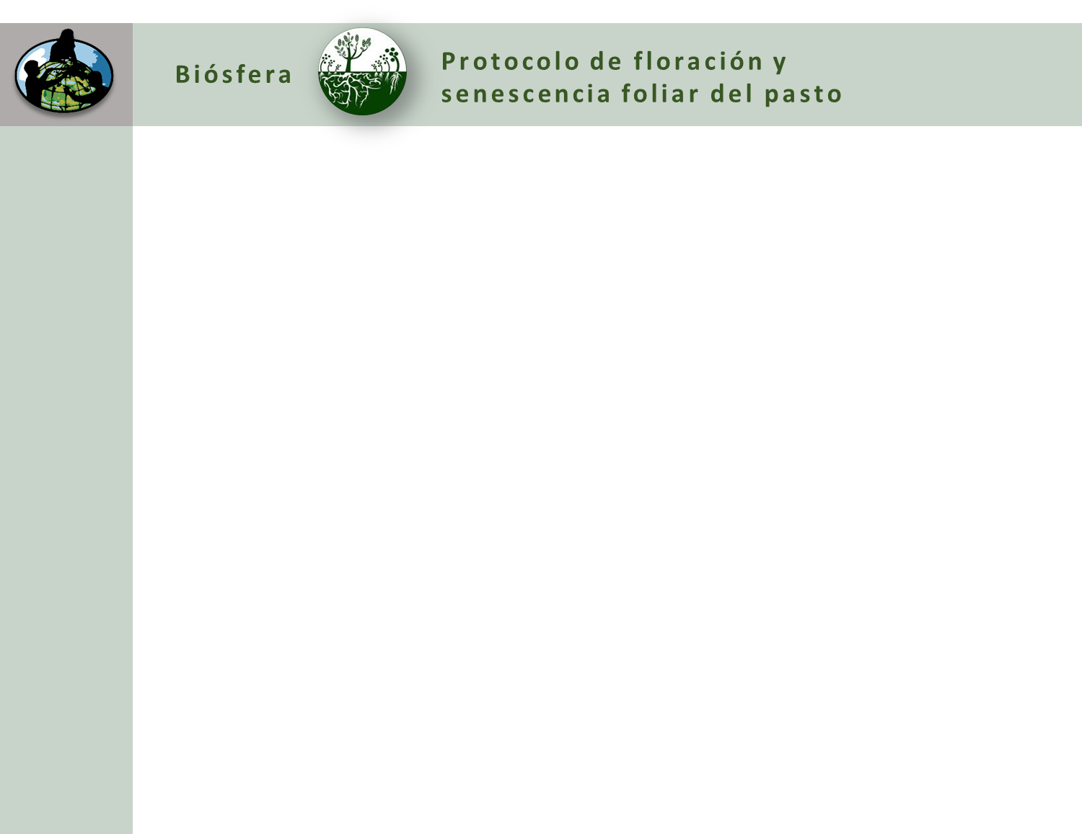
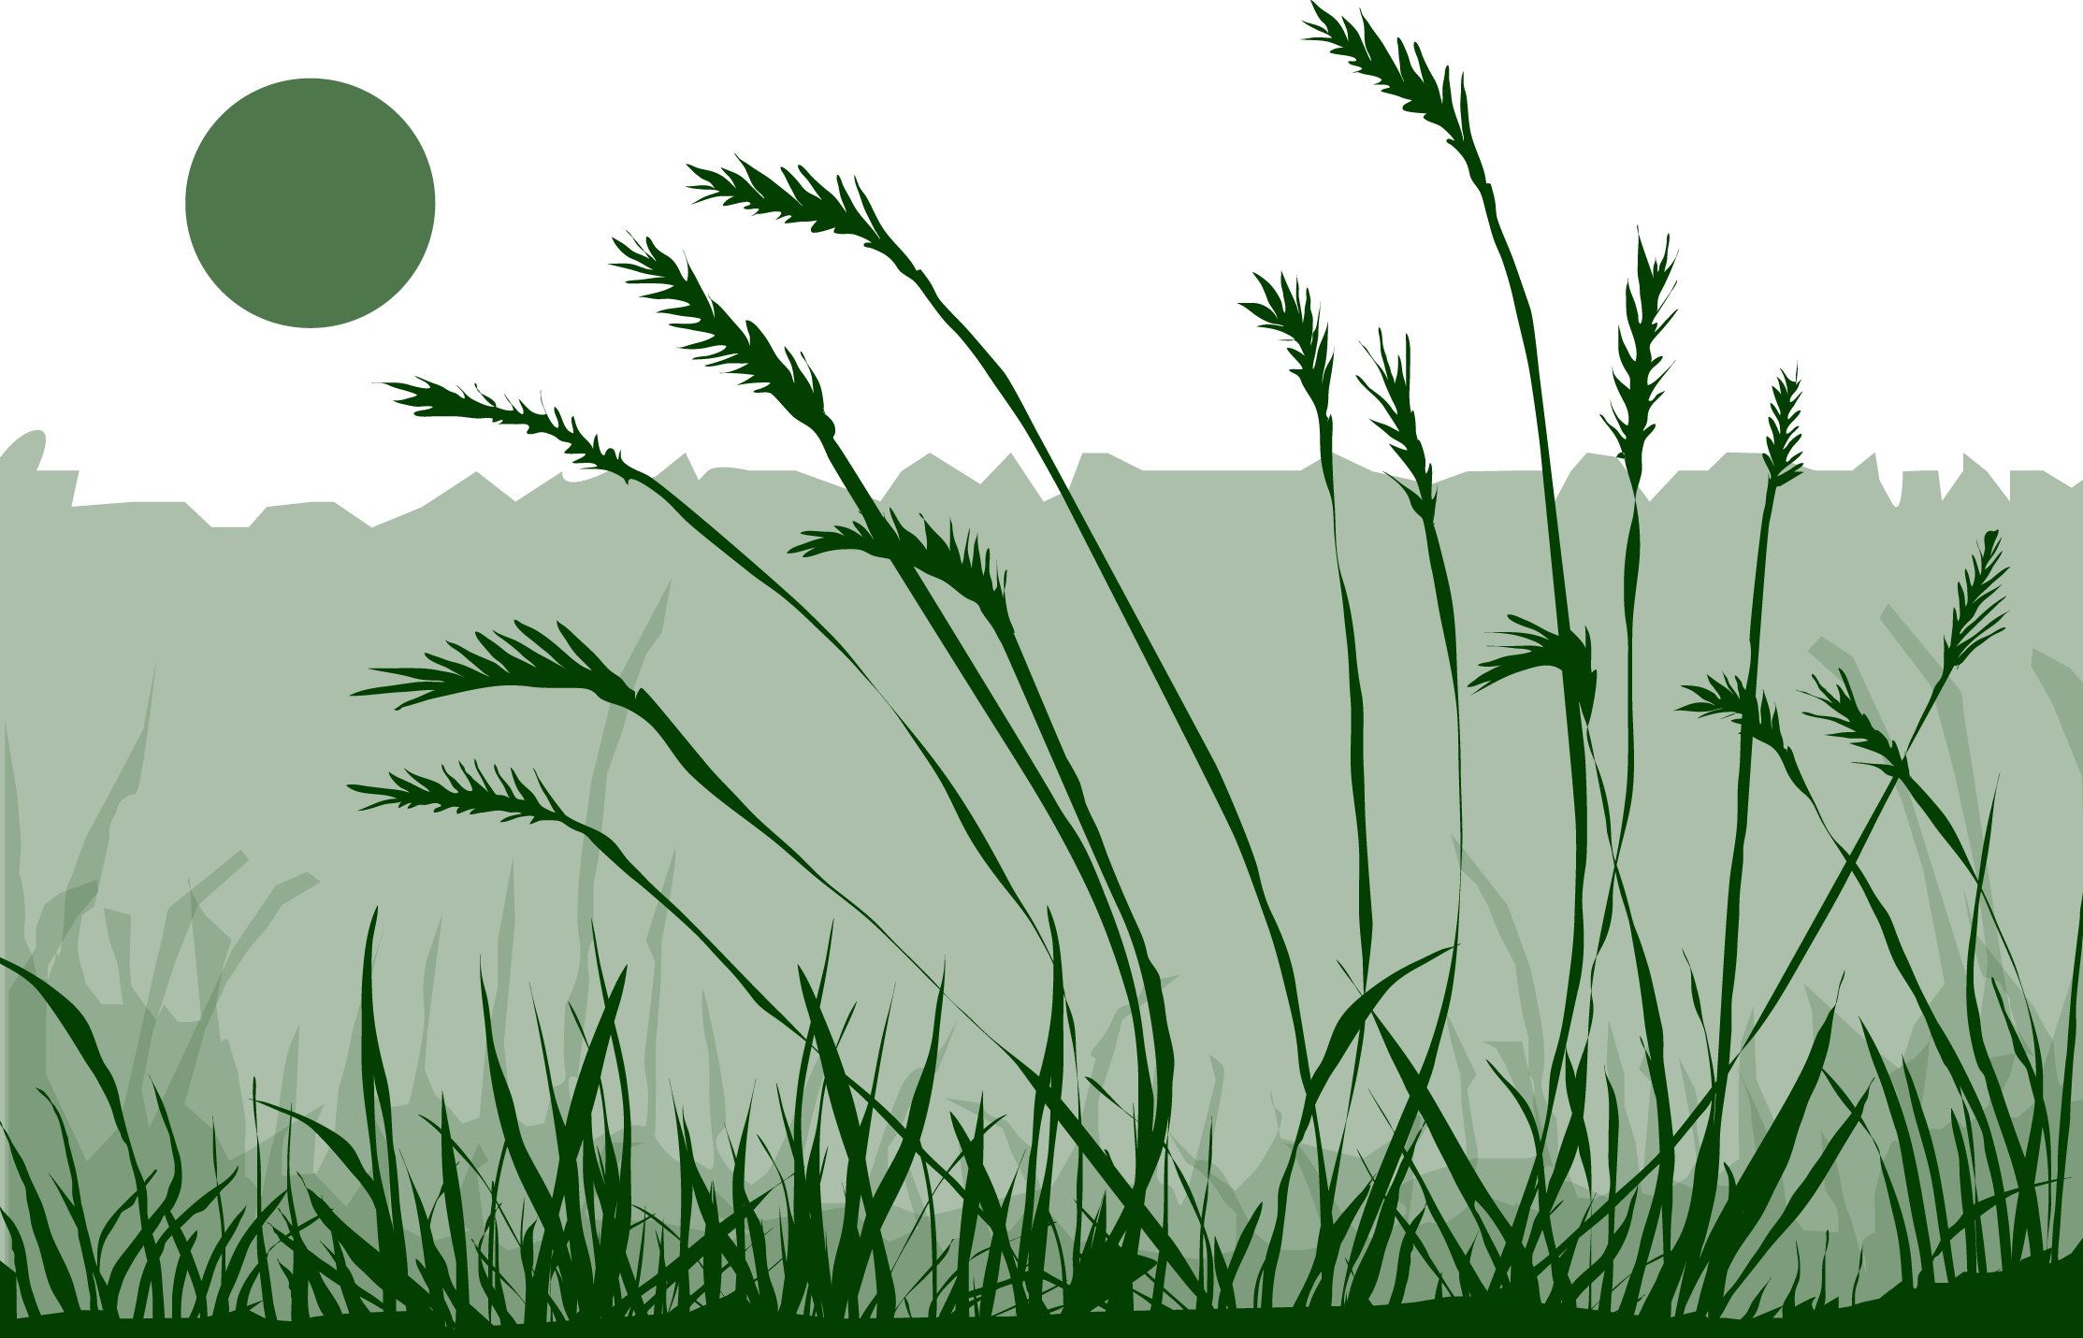
Descripción General
¿Qué es la floración y senescencia foliar del pasto?
A. ¿Qué es la floración y la senescencia foliar del pasto?
B. ¿Por qué recolectar datos de la floración y la senescencia foliar del pasto?
C. Cómo pueden ayudar sus mediciones
D. Cómo recopilar datos
E. Ingresar datos al sitio web de GLOBE
F. Entender los datos
G. Auto evaluación
H. Información Adicional
Este módulo:
Describe como seleccionar y definir un Sitio de Estudio del Protocolo de Fenología de GLOBE
Proporciona una introducción paso a paso del método del protocolo
Objetivos académicos:
Luego de completar este módulo, estará en condiciones de:
Definir la fenología y que se comprende por floración y la senescencia foliar del pasto
Describir la importancia de los pasos del control de calidad en la recopilación de datos exactos
Describir por qué los datos de floración y senescencia foliar son importantes para comprender nuestro cambiante sistema terrestre
Identificar un sitio de estudio de floración y senescencia foliar del pasto y realizar mediciones en el campo
Cargar datos en el portal de GLOBE
Visualizar los datos utilizando el Sitio de Visualización de GLOBE
Tiempo estimado para completar el modulo: 1.5 horas

Slide 3
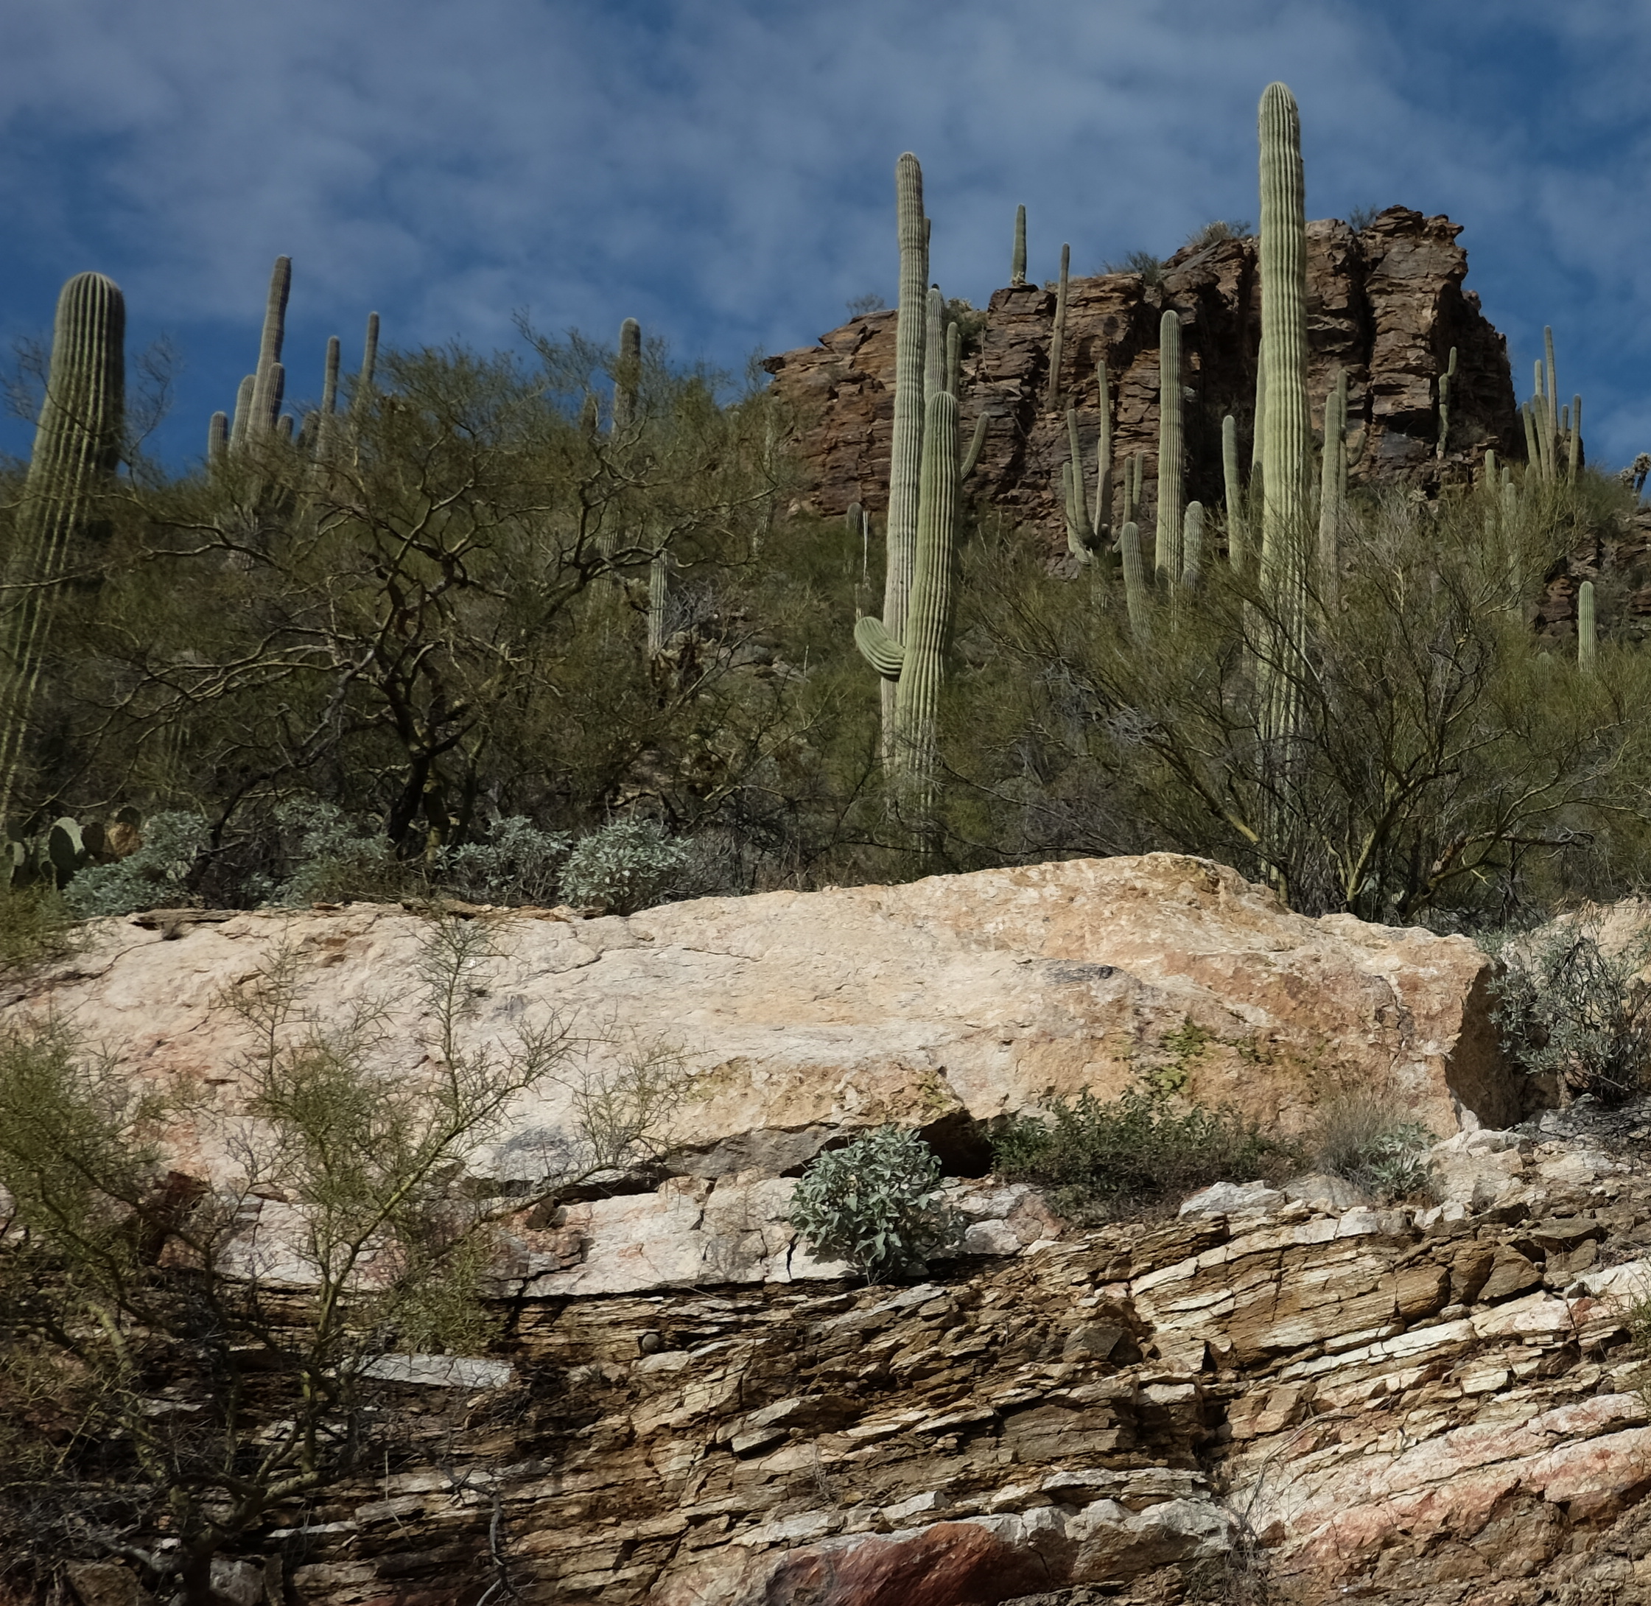
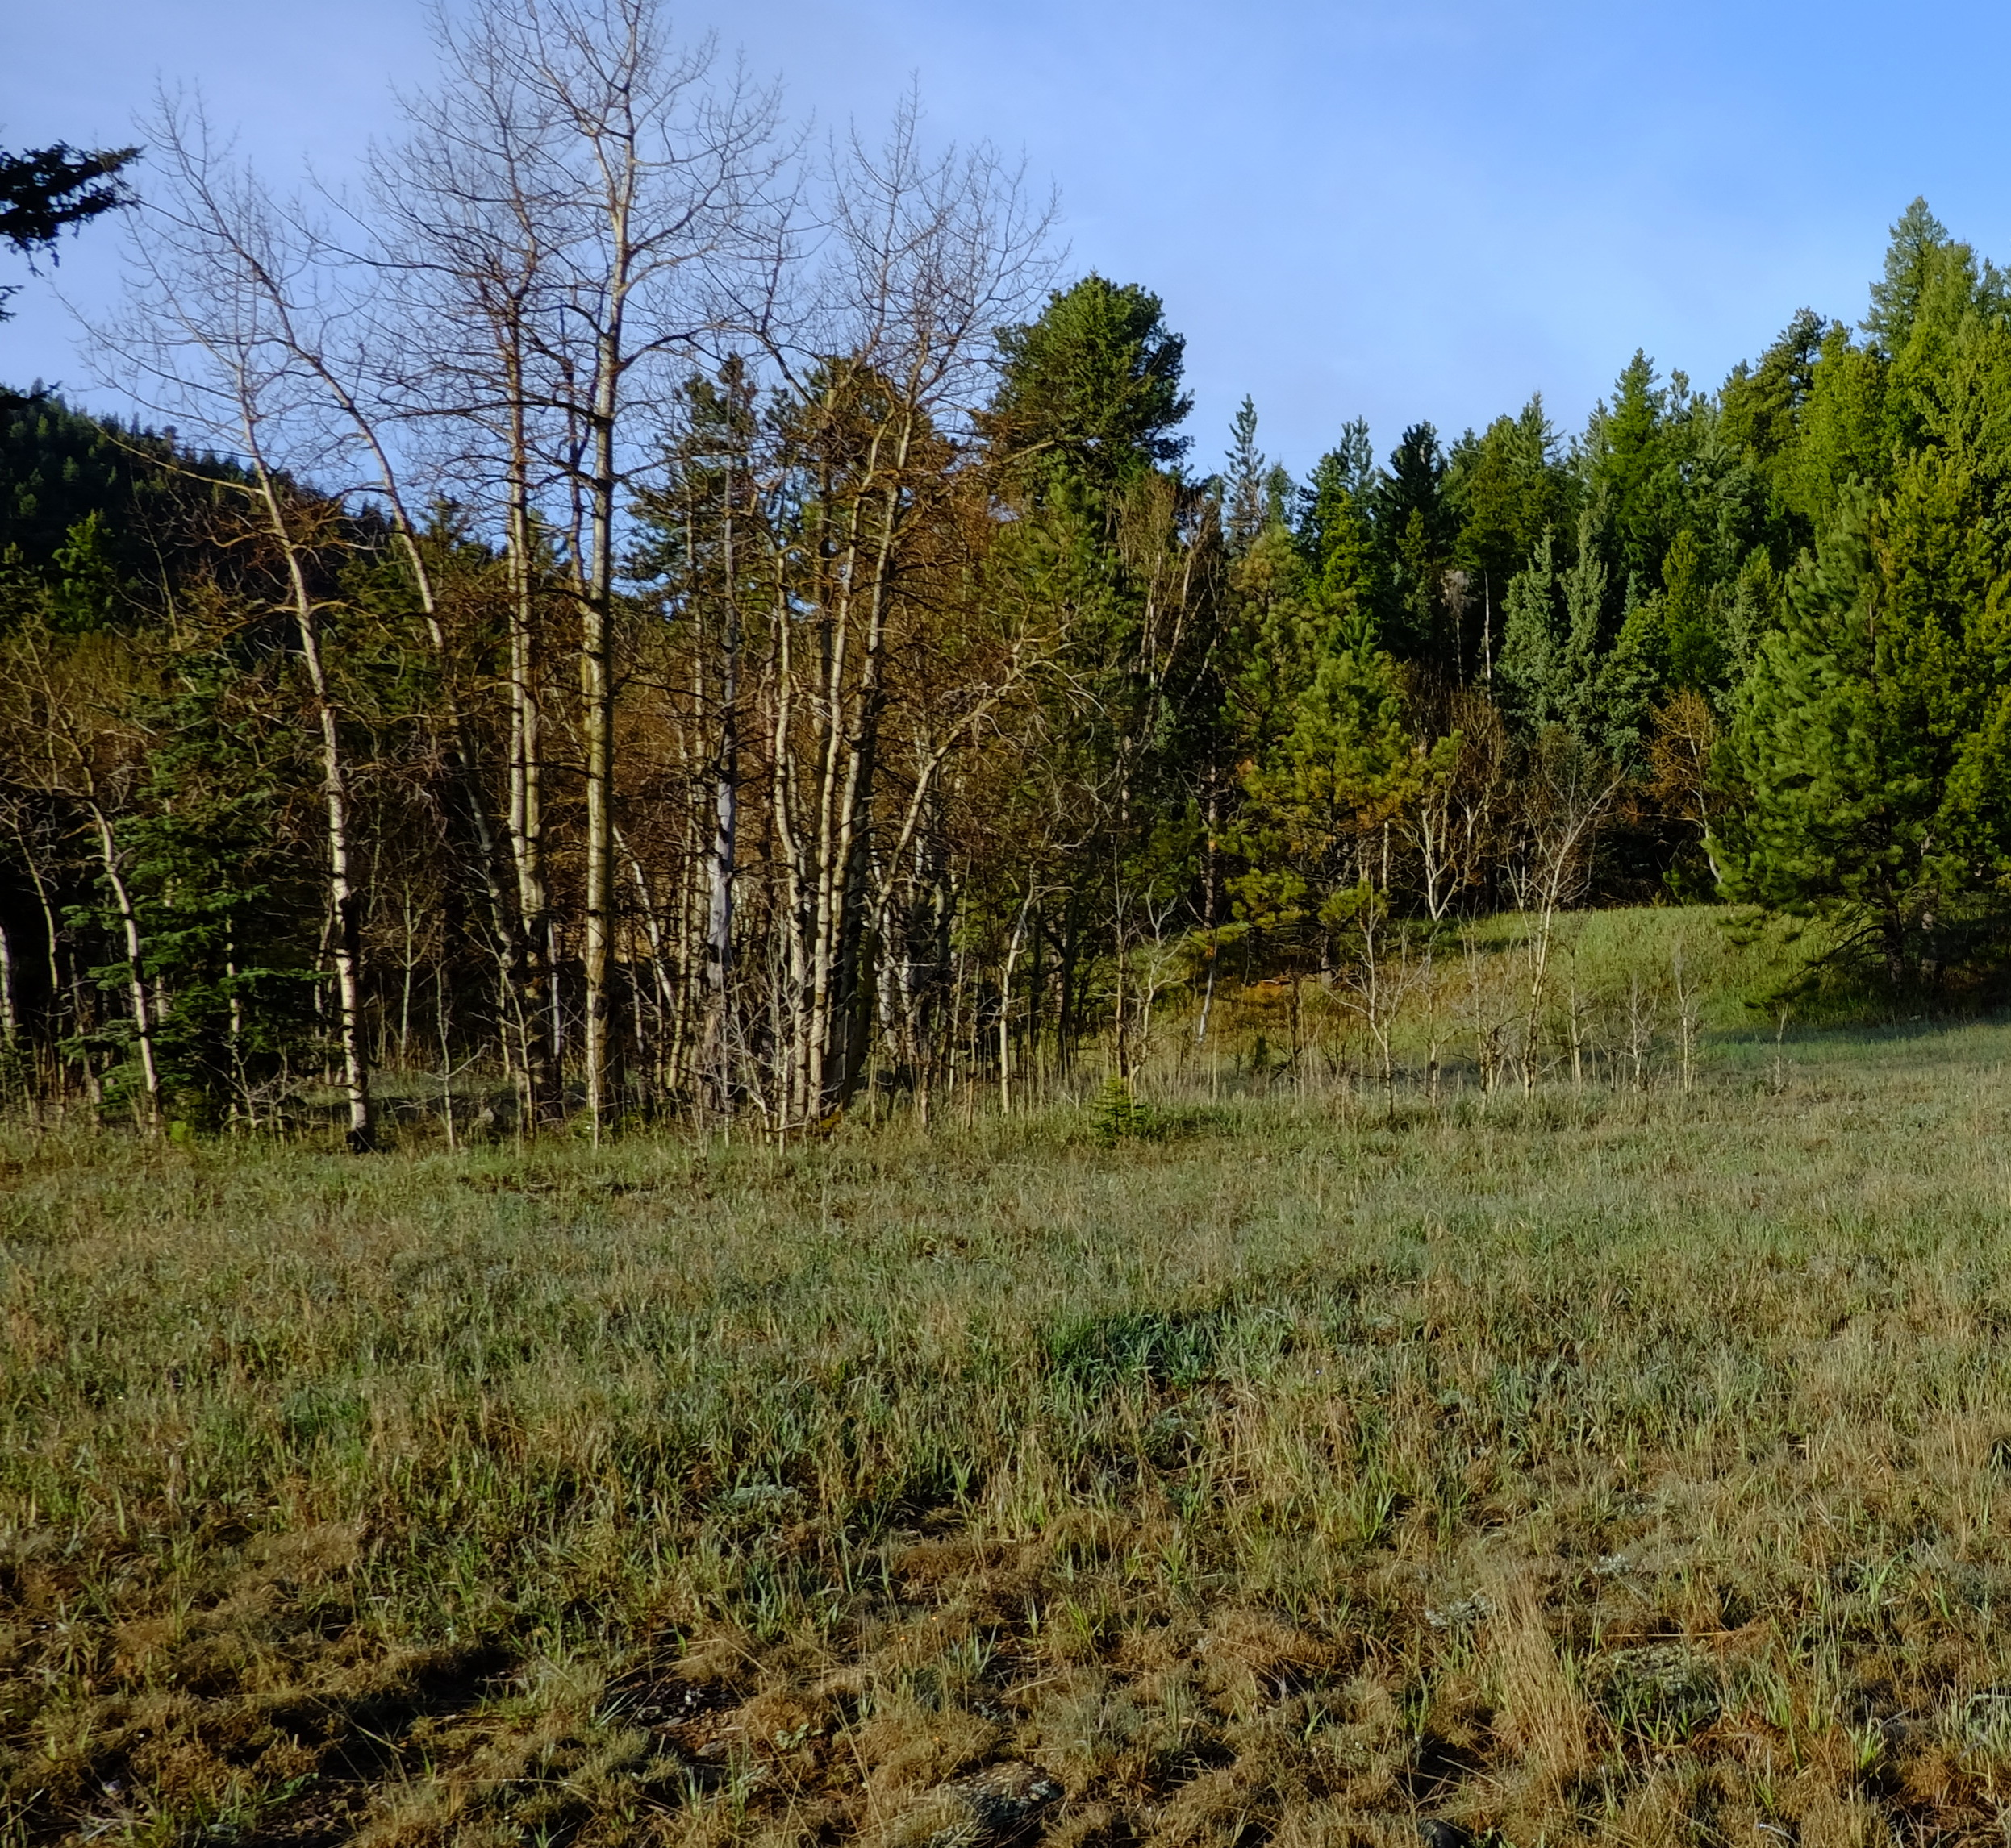
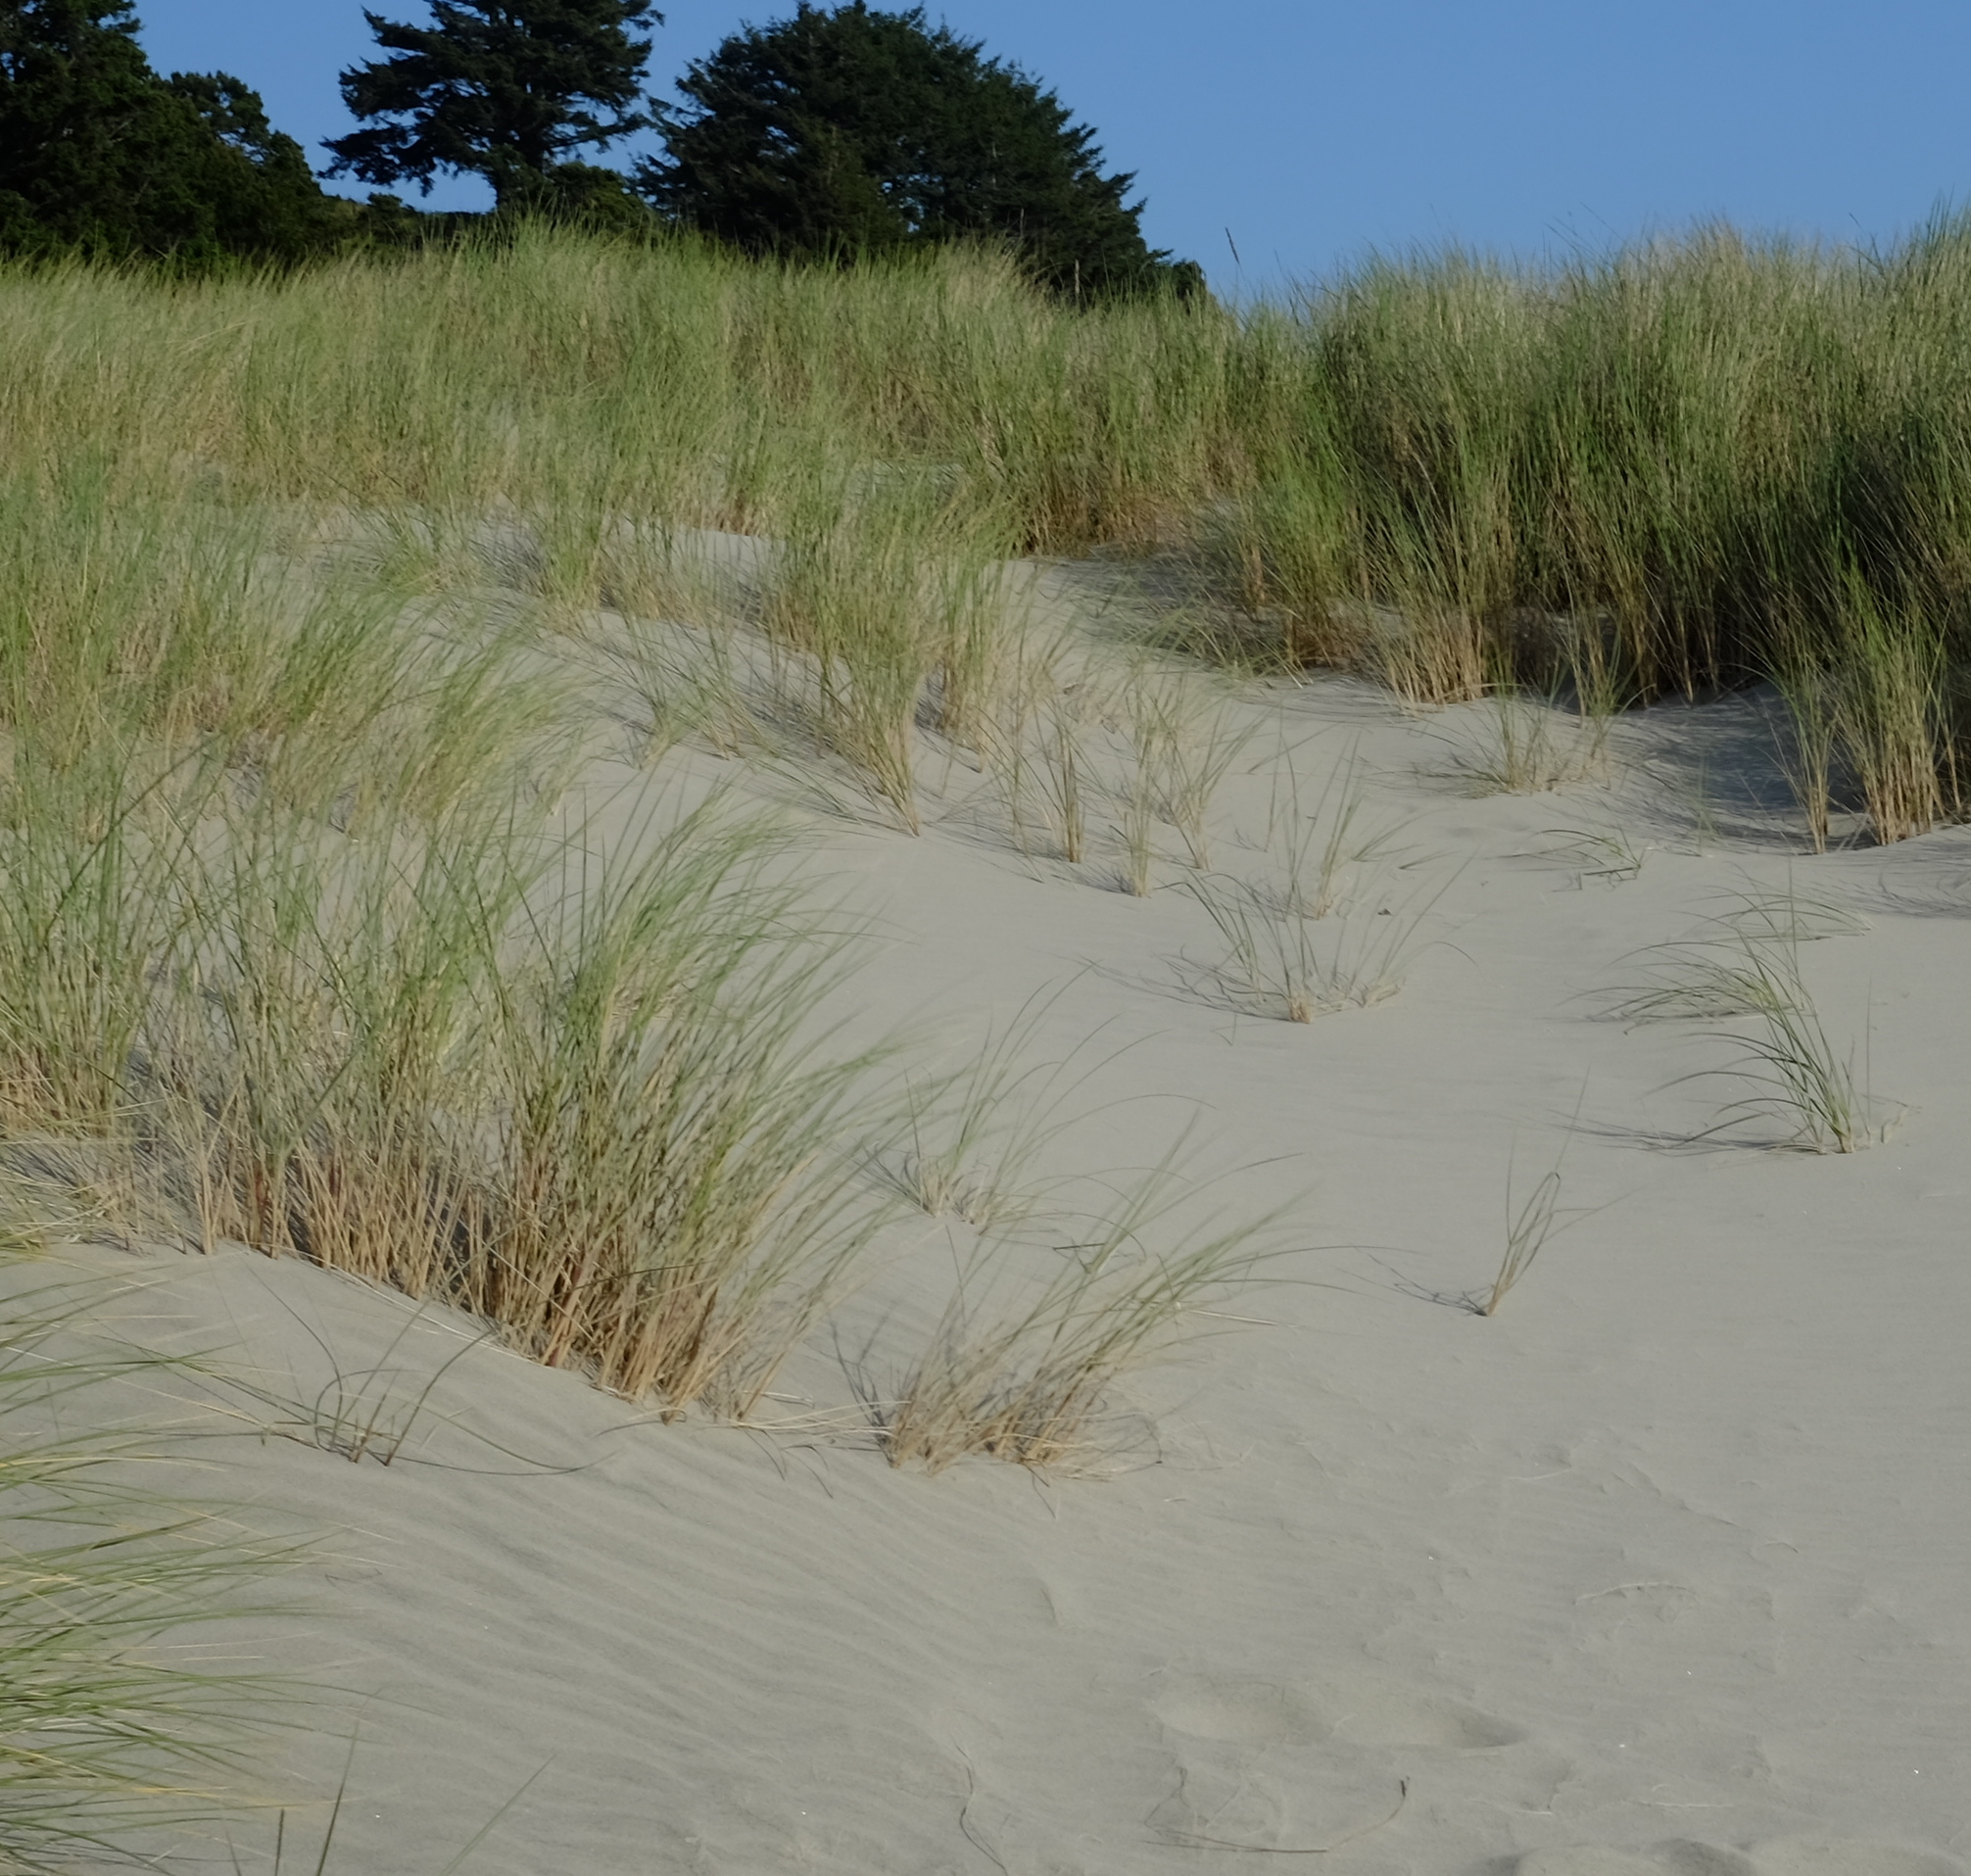
La Biósfera
¿Qué es la floración y senescencia foliar del pasto?
A. ¿Qué es la floración y la senescencia foliar del pasto?
B. ¿Por qué recolectar datos de la floración y la senescencia foliar del pasto?
C. Cómo pueden ayudar sus mediciones
D. Cómo recopilar datos
E. Ingresar datos al sitio web de GLOBE
F. Entender los datos
G. Auto evaluación
H. Información Adicional
La Biosfera es la zona de vida de la Tierra. Todos los organismos de la Tierra pertenecen a la biósfera. GLOBE tiene varias formas de explorar y medir los componentes de la Biósfera a través de investigaciones en cobertura terrestre y fenología. Además, las investigaciones de la Hidrosfera incluyen los protocolos de macro invertebrados y larvas de mosquitos.
La floración y la senescencia foliar del Pasto es uno de los protocolos de fenología de GLOBE.
Puede obtener más información en:
Introducción a la Biósfera
Photo Credit: Shelley E. Olds

Slide 4
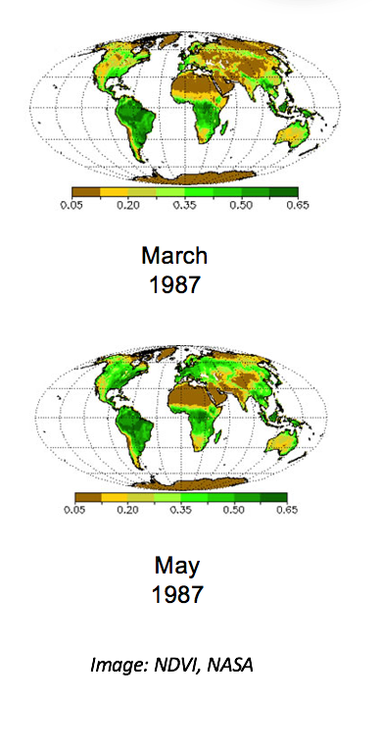
¿Qué es la Fenología y cómo se relaciona con la senescencia foliar?
¿Qué es la floración y senescencia foliar del pasto?
A. ¿Qué es la floración y la senescencia foliar del pasto?
B. ¿Por qué recolectar datos de la floración y la senescencia foliar del pasto?
C. Cómo pueden ayudar sus mediciones
D. Cómo recopilar datos
E. Ingresar datos al sitio web de GLOBE
F. Entender los datos
G. Auto evaluación
H. Información Adicional
La fenología es el estudio de la respuesta de los organismos vivos a los cambios climáticos y estacionales en el entorno en el que viven. Puede estudiar la fenología tanto de plantas como de animales.
La temporada de crecimiento de la planta es el período entre la floración y la senescencia foliar.
La floración de la planta se inicia cuando la latencia (un estado de crecimiento y metabolismo suspendidos) se interrumpe por condiciones ambientales como horas más largas de luz solar y temperaturas más altas en regiones templadas, o lluvias y temperaturas más frías en áreas desérticas.
La senescencia foliar marca el final de la temporada de crecimiento de muchas plantas. Un cambio de color generalmente se asocia con el reverdecimiento de las hojas. El color variará según la especie.

Slide 5
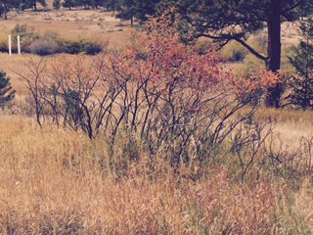
¿Qué es la senescencia foliar del pasto?
¿Qué es la floración y senescencia foliar del pasto?
A. ¿Qué es la floración y la senescencia foliar del pasto?
B. ¿Por qué recolectar datos de la floración y la senescencia foliar del pasto?
C. Cómo pueden ayudar sus mediciones
D. Cómo recopilar datos
E. Ingresar datos al sitio web de GLOBE
F. Entender los datos
G. Auto evaluación
H. Información Adicional
El marchitaje de las plantas también se denomina senescencia foliar. Comienza cuando cambian las condiciones ambientales:
  Menos horas de luz solar y temperaturas más bajas en regiones templadas.
  Temperaturas más secas y cálidas en zonas desérticas.
La senescencia foliar inicia la latencia (un estado de crecimiento y metabolismo suspendidos). En muchos lugares del mundo, hay un ciclo de floración y de senescencia foliar, por ejemplo, una estación cálida y fría.
Hay lugares donde pueden ocurrir múltiples estaciones húmedas y secas en un solo año, lo que resulta en múltiples ciclos de
floración y de senescencia foliar.
La mayoría está familiarizada con la senescencia foliar de los árboles, pero el cambio de color también marca la inactividad de los pastos.

Slide 6
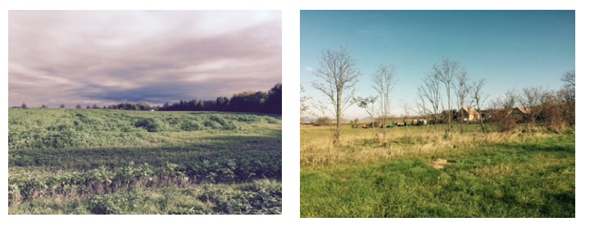
¿Por qué recopilar datos de senescencia foliar?
¿Por qué recopilar datos de floración y senescencia foliar del pasto?
A. ¿Qué es la floración y la senescencia foliar del pasto?
B. ¿Por qué recolectar datos de la floración y la senescencia foliar del pasto?
C. Cómo pueden ayudar sus mediciones
D. Cómo recopilar datos
E. Ingresar datos al sitio web de GLOBE
F. Entender los datos
G. Auto evaluación
H. Información Adicional
Los científicos están muy interesados ​​en saber cuándo aparecen las hojas en primavera y con qué rapidez se expanden. El momento y la velocidad de los cambios de hojas caídas, como los cambios de color y la caída de las hojas, también son importantes. Estos eventos fenológicos de las plantas están directamente relacionados con la fijación global de carbono y la cantidad de dióxido de carbono en la atmósfera. Además, afectan y se ven afectados por la temperatura y la humedad del aire, así como la humedad del suelo.

Slide 7
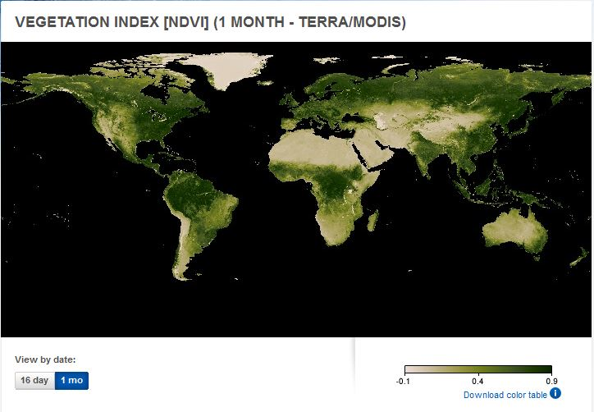
¿La senescencia foliar desde el espacio?
¿Por qué recopilar datos de floración y senescencia foliar del pasto?
A. ¿Qué es la floración y la senescencia foliar del pasto?
B. ¿Por qué recolectar datos de la floración y la senescencia foliar del pasto?
C. Cómo pueden ayudar sus mediciones
D. Cómo recopilar datos
E. Ingresar datos al sitio web de GLOBE
F. Entender los datos
G. Auto evaluación
H. Información Adicional
Los científicos utilizan datos de un sensor de la NASA, el espectrómetro de imágenes de resolución moderada (MODIS), para monitorear la dinámica estacional de la vegetación. Los datos de floración y de senescencia floral de pasto recopilados por los alumnos de GLOBE, utilizando métodos consistentes en todo el mundo, son una de las mejores herramientas para verificar la precisión de estos productos satelitales.
El Índice de Vegetación de Diferencia Normalizada es el análisis del verdor de la Tierra visto desde el espacio mediante el examen de dos longitudes de onda espectrales de luz diferentes (infrarrojo cercano y rojo). Los científicos pueden usar estos datos para rastrear cambios importantes en la densidad de la vegetación de la Tierra; también pueden utilizar estos datos para estudiar los cambios en el crecimiento de las plantas como resultado de los cambios climáticos y ambientales, así como la actividad humana.
Vea dónde comienza la senescencia floral en su área aquí. Hojee los cambios mensuales en la producción primaria neta para ver dónde el verde da paso al marrón e identifique el período de tiempo en el que deseará comenzar sus observaciones.
Image:
NASA Earth Observatory

Slide 8
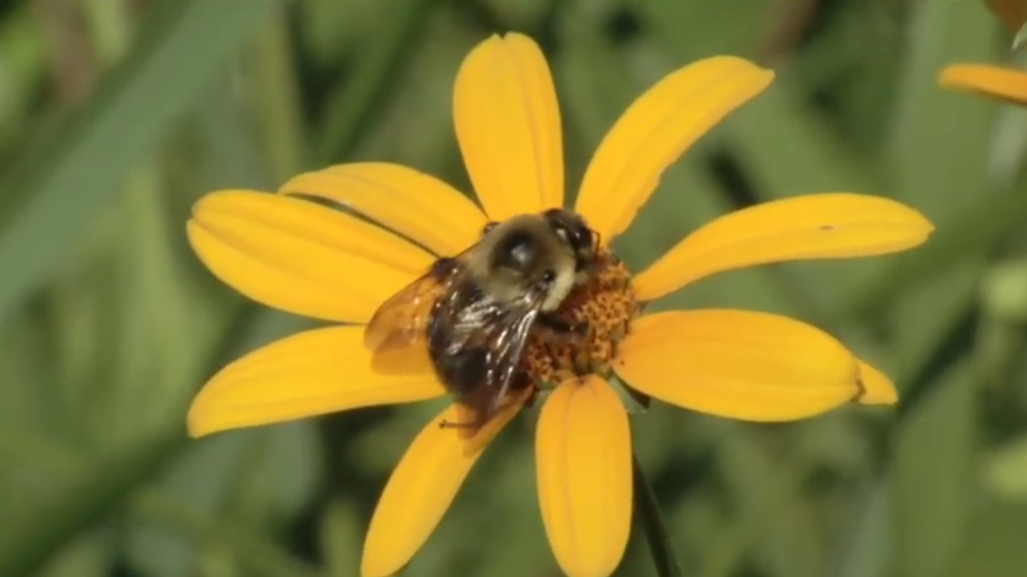
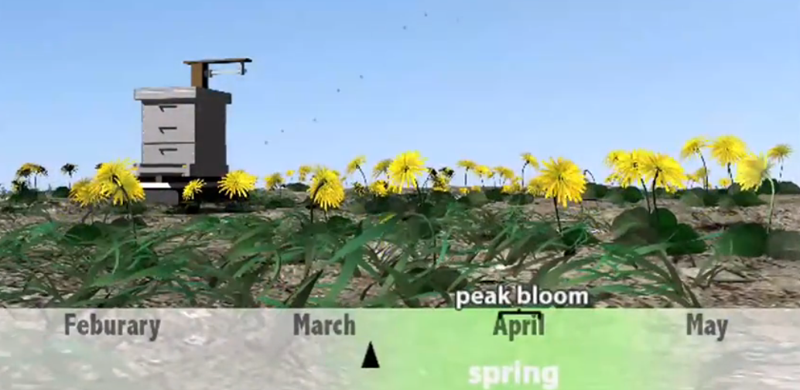
Cómo sus mediciones pueden ayudar
Cómo pueden ayudar sus mediciones
A. ¿Qué es la floración y la senescencia foliar del pasto?
B. ¿Por qué recolectar datos de la floración y la senescencia foliar del pasto?
C. Cómo pueden ayudar sus mediciones
D. Cómo recopilar datos
E. Ingresar datos al sitio web de GLOBE
F. Entender los datos
G. Auto evaluación
H. Información Adicional
Las estimaciones de los cambios en la temporada de crecimiento a menudo se realizan utilizando datos satelitales.
Las observaciones terrestres son fundamentales para mejorar la interpretación de los datos satelitales.
Monitorear la duración de la temporada de crecimiento es importante para la sociedad para que pueda adaptarse mejor a las variaciones en la duración de la temporada de crecimiento y a otros impactos del cambio climático, que pueden afectar la producción de alimentos, el crecimiento económico y la salud humana.

Slide 9
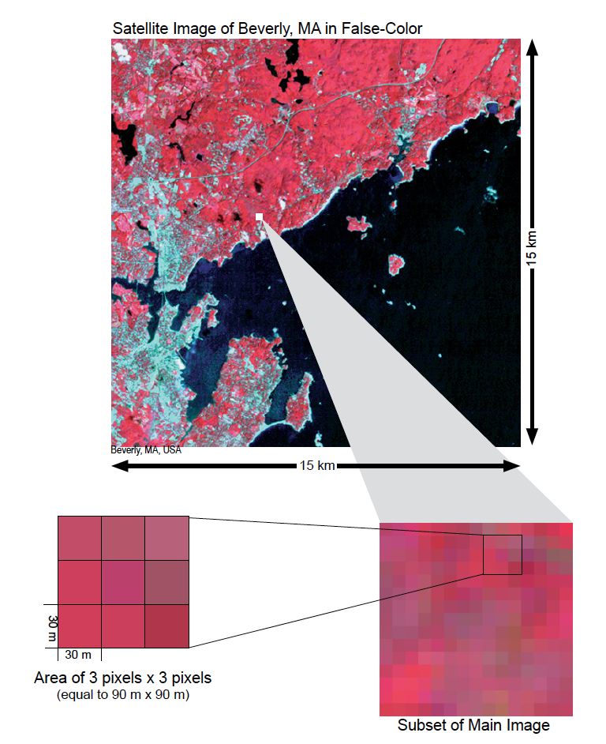
Importancia científica de la Floración y la Senescencia Foliar
Cómo pueden ayudar sus mediciones
A. ¿Qué es la floración y la senescencia foliar del pasto?
B. ¿Por qué recolectar datos de la floración y la senescencia foliar del pasto?
C. Cómo pueden ayudar sus mediciones
D. Cómo recopilar datos
E. Ingresar datos al sitio web de GLOBE
F. Entender los datos
G. Auto evaluación
H. Información Adicional
La teledetección desde el espacio tiene la gran ventaja de poder cubrir áreas muy grandes rápidamente y volver a visitar la misma área con frecuencia. Sin embargo, algunos de los detalles que se pueden ver a nivel del suelo pueden no ser detectados por un sistema de detección remota.
Por lo tanto, es beneficioso recopilar datos en sitios de muestreo en el suelo para acompañar los datos de detección remota sobre un área. No es posible visitar eficazmente todos los lugares de la Tierra para trazar un mapa de la cobertura terrestre. En cambio, nos basamos en muestras (visitas reales al terreno) y las relacionamos con lo que podemos ver utilizando varios sistemas de detección remota.
A medida que amplía una imagen de satélite de 15 km x 15 km, los píxeles (que tienen un tamaño de 30 x 30 m) se vuelven visibles. Tomará medidas de campo en sitios de 90 m x 90 m (igual a 3 píxeles x 3 píxeles).

Slide 10
Hagamos un rápido repaso antes de pasar a la recolección de datos! Pregunta 1
Evalúe sus conocimientos
A. ¿Qué es la floración y la senescencia foliar del pasto?
B. ¿Por qué recolectar datos de la floración y la senescencia foliar del pasto?
C. Cómo pueden ayudar sus mediciones
D. Cómo recopilar datos
E. Ingresar datos al sitio web de GLOBE
F. Entender los datos
G. Auto evaluación
H. Información Adicional
1. ¿Qué parte del sistema terrestre se conoce como la zona de la vida?
A. Atmósfera
B. Biósfera
C. Litósfera
D. Hidrósfera
¿ Sabe la respuesta?

Slide 11
Hagamos un rápido repaso antes de pasar a la recolección de datos! Respuesta de la pregunta 1
Evalúe sus conocimientos
A. ¿Qué es la floración y la senescencia foliar del pasto?
B. ¿Por qué recolectar datos de la floración y la senescencia foliar del pasto?
C. Cómo pueden ayudar sus mediciones
D. Cómo recopilar datos
E. Ingresar datos al sitio web de GLOBE
F. Entender los datos
G. Auto evaluación
H. Información Adicional
1. ¿Qué parte del sistema terrestre se conoce como la zona de la vida?
A. Atmósfera
B. Biósfera ¡correcto! ☺
C. Litósfera
D. Hidrósfera
¿ Estuvo acertado?

Slide 12
Hagamos un rápido repaso antes de pasar a la recolección de datos! Pregunta 2
Evalúe sus conocimientos
A. ¿Qué es la floración y la senescencia foliar del pasto?
B. ¿Por qué recolectar datos de la floración y la senescencia foliar del pasto?
C. Cómo pueden ayudar sus mediciones
D. Cómo recopilar datos
E. Ingresar datos al sitio web de GLOBE
F. Entender los datos
G. Auto evaluación
H. Información Adicional
Verdadero o Falso: En cada parte del mundo, hay un ciclo de floración y de senescencia foliar.
¿ Sabe la respuesta?

Slide 13
Hagamos un rápido repaso antes de pasar a la recolección de datos! Respuesta de la pregunta 2
Evalúe sus conocimientos
A. ¿Qué es la floración y la senescencia foliar del pasto?
B. ¿Por qué recolectar datos de la floración y la senescencia foliar del pasto?
C. Cómo pueden ayudar sus mediciones
D. Cómo recopilar datos
E. Ingresar datos al sitio web de GLOBE
F. Entender los datos
G. Auto evaluación
H. Información Adicional
Verdadero o Falso: En cada parte del mundo, hay un ciclo de floración y de senescencia foliar. Falso es lo correcto ☺
¿ Estuvo acertado?

Slide 14
Hagamos un rápido repaso antes de pasar a la recopilación de datos! Pregunta 3
Evalúe sus conocimientos
A. ¿Qué es la floración y la senescencia foliar del pasto?
B. ¿Por qué recolectar datos de la floración y la senescencia foliar del pasto?
C. Cómo pueden ayudar sus mediciones
D. Cómo recopilar datos
E. Ingresar datos al sitio web de GLOBE
F. Entender los datos
G. Auto evaluación
H. Información Adicional
¿Porqué los científicos están interesados en datos sobre la senescencia foliar? Se pueden usar los datos para :
ayudar a interpretar las observaciones satelitales del verdor, como las imágenes del Índice de vegetación de diferencia normalizada (NDVI)
determinar cómo las condiciones ambientales afectan el crecimiento de las plantas
calcular los cambios en la duración y el inicio de la temporada de crecimiento a lo largo de los años
monitorear la naturaleza y extensión del cambio climático y sus efectos en plantas y animales
Todas las respuestas anteriores
Solo las respuestas A y B
¿Sabe la respuesta?

Slide 15
Hagamos un rápido repaso antes de pasar a la recopilación de datos! Respuesta a la pregunta 3
Evalúe sus conocimientos
A. ¿Qué es la floración y la senescencia foliar del pasto?
B. ¿Por qué recolectar datos de la floración y la senescencia foliar del pasto?
C. Cómo pueden ayudar sus mediciones
D. Cómo recopilar datos
E. Ingresar datos al sitio web de GLOBE
F. Entender los datos
G. Auto evaluación
H. Información Adicional
¿Porqué los científicos están interesados en datos sobre la senescencia foliar? Se pueden usar los datos para :
ayudar a interpretar las observaciones satelitales del verdor, como las imágenes del Índice de vegetación de diferencia normalizada (NDVI)
determinar cómo las condiciones ambientales afectan el crecimiento de las plantas
calcular los cambios en la duración y el inicio de la temporada de crecimiento a lo largo de los años
monitorear la naturaleza y extensión del cambio climático y sus efectos en plantas y animales
Todas las respuestas anteriores ¡Correcto ☺!
Solo las respuestas A y B
¿Estuvo acertado? Pasemos ahora a la recopilación de datos!

Slide 16
Descripción General del Protocolo de la Senescencia Foliar del Pasto
Cómo recopilar datos
A. ¿Qué es la floración y la senescencia foliar del pasto?
B. ¿Por qué recolectar datos de la floración y la senescencia foliar del pasto?
C. Cómo pueden ayudar sus mediciones
D. Cómo recopilar datos
E. Ingresar datos al sitio web de GLOBE
F. Entender los datos
G. Auto evaluación
H. Información Adicional
Cuándo | Al menos dos veces por semana, comenzando dos semanas antes del inicio anticipado de la senescencia foliar, continuando hasta que el cambio de color de la planta haya terminado o las hojas se hayan caído.
Dónde | Sitio de Floración y de Senescencia Foliar de Pasto; idealmente, sus observaciones en un cuadrado de un metro que está dominado por plantas de pasto.
Tiempo necesario | 10-15 minutos por medición. Frecuencia de las observaciones: Idealmente, visite la planta al menos dos veces por semana para verificar el inicio de la floración y continúe observando hasta que el crecimiento de las hojas se estabilice.
Prerrequisitos | Ninguno
Instrumentos Primarios | Regla métrica, Guía de Color de Plantas GLOBE
Nivel de destrezas | Todos
Referencias | Hoja de Datos de Senescencia Foliar de Arboles, Arbustos y Pastos Guía de Campo para la Selección del Sitio para la Floración y Senescencia Foliar del Pasto Hoja de Definición del Sitio

Slide 17
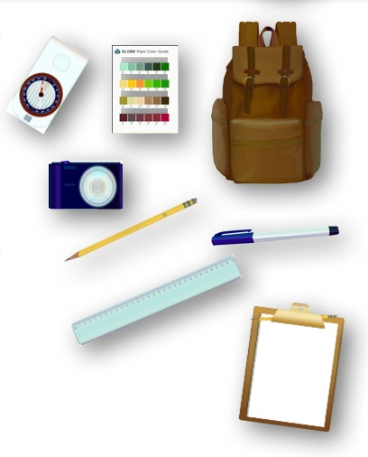
Equipamiento y documentos necesarios
Cómo recopilar datos
A. ¿Qué es la floración y la senescencia foliar del pasto?
B. ¿Por qué recolectar datos de la floración y la senescencia foliar del pasto?
C. Cómo pueden ayudar sus mediciones
D. Cómo recopilar datos
E. Ingresar datos al sitio web de GLOBE
F. Entender los datos
G. Auto evaluación
H. Información Adicional
Primera Visita
Lápiz o bolígrafo
Cámara
Brújula
Marcador permanente de punta fina
Guía de Colores de Plantas GLOBE
Cada Visita
Guía de Colores de Plantas GLOBE
Lápiz o bolígrafo
Documentos necesarios para cada visita
Guía de Campo del Protocolo de Senescencia Foliar
Hoja de datos de Senescencia Foliar para Arboles, Arbustos y Pastos
Hoja de Definición del Sitio
Guía de Campo para la Selección del Sitio de Floración y Senescencia Foliar del Pasto

Slide 18

Selección del Sitio
Cómo recopilar datos
A. ¿Qué es la floración y la senescencia foliar del pasto?
B. ¿Por qué recolectar datos de la floración y la senescencia foliar del pasto?
C. Cómo pueden ayudar sus mediciones
D. Cómo recopilar datos
E. Ingresar datos al sitio web de GLOBE
F. Entender los datos
G. Auto evaluación
H. Información Adicional
La selección del sitio es importante. Elija un sitio que contenga plantas indicativas del clima circundante. Deberá hacer sus observaciones en un metro cuadrado dominado por plantas de pasto.
  Especies nativas
  Sin ser regadas ni fertilizadas
  Alejadas de edificios
    Para determinar si la planta está demasiado cerca de un edificio, párese en la planta y observe la parte superior del edificio a través de su clinómetro. Si el ángulo es mayor de 45 °, el edificio está demasiado cerca. La planta no debe estar más cerca del edificio que la altura del mismo.

Slide 19
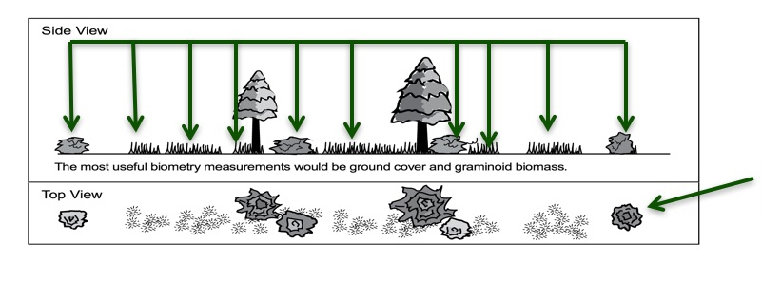
Otras consideraciones para la selección del sitio
Cómo recopilar datos
A. ¿Qué es la floración y la senescencia foliar del pasto?
B. ¿Por qué recolectar datos de la floración y la senescencia foliar del pasto?
C. Cómo pueden ayudar sus mediciones
D. Cómo recopilar datos
E. Ingresar datos al sitio web de GLOBE
F. Entender los datos
G. Auto evaluación
H. Información Adicional
Arboles o arbustos, o pastos caducos. Seleccione una o más especies que sean comunes en su área. Piénselo desde una perspectiva de un satélite.–¿Qué está el satélite “mirando”?
Perspectiva del satélite
Seleccione un sitio cercano a su sitio de la atmósfera o humedad del suelo, en lo posible. Idealmente, debería estar a menos de 2 km de su sitio de la atmósfera o humedad del suelo, y tener una diferencia de elevación de menos de 100 metros. ¿Porqué esto es importante?
    La topografía local afecta el tiempo significativamente
    Accesibilidad: Seleccione un sitio que pueda ser fácilmente visitado en forma reiterada
    Consistencia: Si fuera posible, elija la/s misma/s planta/s cada año.

Slide 20
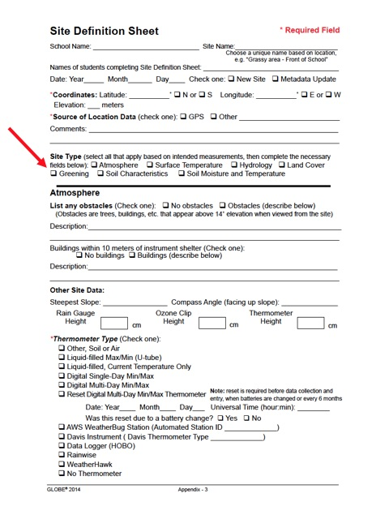
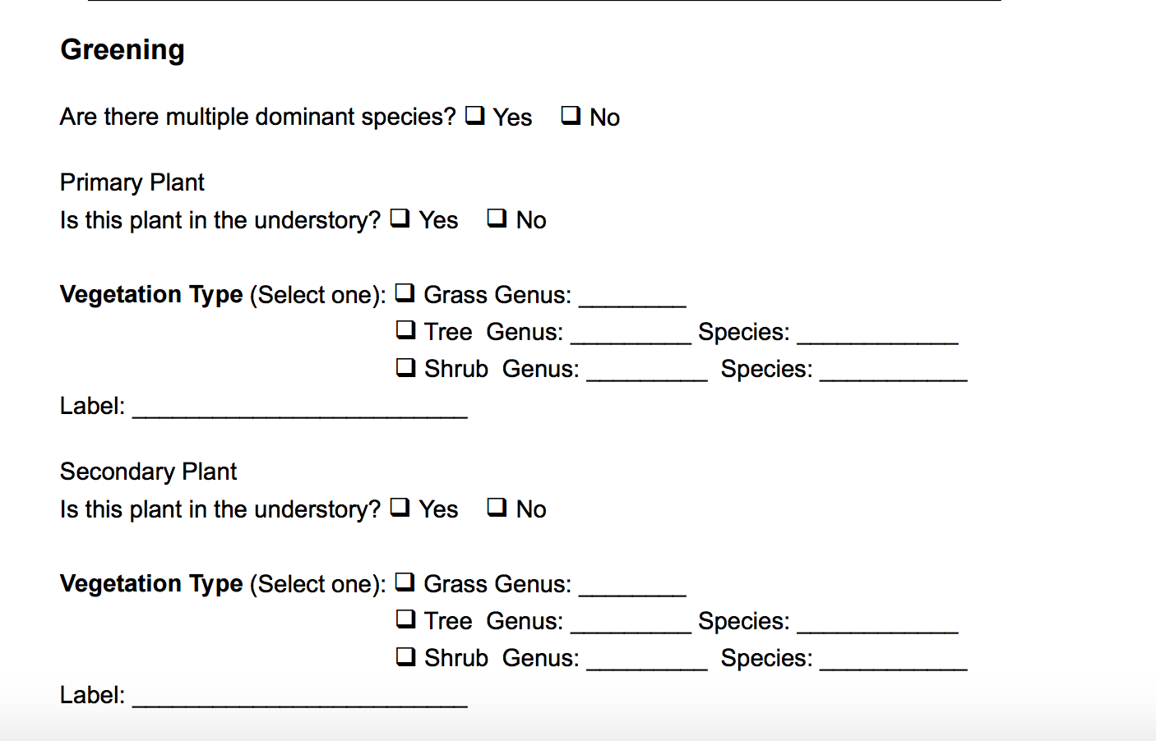
Definición del Sitio de Senescencia Foliar de Pasto-1
Cómo recopilar datos
A. ¿Qué es la floración y la senescencia foliar del pasto?
B. ¿Por qué recolectar datos de la floración y la senescencia foliar del pasto?
C. Cómo pueden ayudar sus mediciones
D. Cómo recopilar datos
E. Ingresar datos al sitio web de GLOBE
F. Entender los datos
G. Auto evaluación
H. Información Adicional
Complete la porción de reverdecimiento en la Hoja de Definición del Sitio.
Identifique el género utilizando guías de campo o con la ayuda de especialistas en plantas. Registre el género en la Hoja de Definición del Sitio.

Slide 21
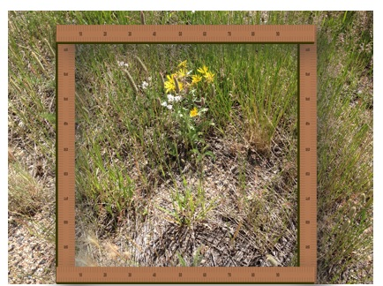
Definición del Sitio de Senescencia Foliar de Pasto -2
Cómo recopilar datos
A. ¿Qué es la floración y la senescencia foliar del pasto?
B. ¿Por qué recolectar datos de la floración y la senescencia foliar del pasto?
C. Cómo pueden ayudar sus mediciones
D. Cómo recopilar datos
E. Ingresar datos al sitio web de GLOBE
F. Entender los datos
G. Auto evaluación
H. Información Adicional
3. Seleccione un área de un metro cuadrado dominada por plantas de pasto. Marque su parcela de un metro cuadrado con clavos o estacas u otros identificadores duraderos.
4. Ubique las coordinadas usando el Protocolo. GPS

Slide 22
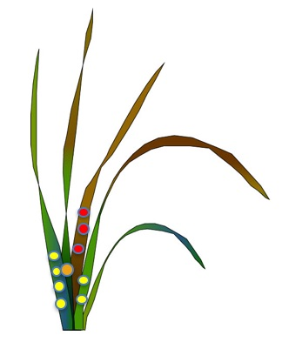
Primera Visita: Pastos con senescencia foliar
Cómo recopilar datos
A. ¿Qué es la floración y la senescencia foliar del pasto?
B. ¿Por qué recolectar datos de la floración y la senescencia foliar del pasto?
C. Cómo pueden ayudar sus mediciones
D. Cómo recopilar datos
E. Ingresar datos al sitio web de GLOBE
F. Entender los datos
G. Auto evaluación
H. Información Adicional
Solo en la primera visita / el comienzo
Complete la parte superior de su Hoja de Datos.
Determine si hay más de un ciclo de senescencia foliar; En caso afirmativo, durante qué ciclo está actualmente recopilando datos (1, 2, o 3)?
Busque los cuatro brotes de pasto verdes más largos.
Marque la base del brote de pasto con un solo punto, utilizando un marcador permanente de fieltro. Marque el segundo brote más largo con dos puntos, el tercero con tres puntos y el cuarto brote con cuatro puntos

Slide 23
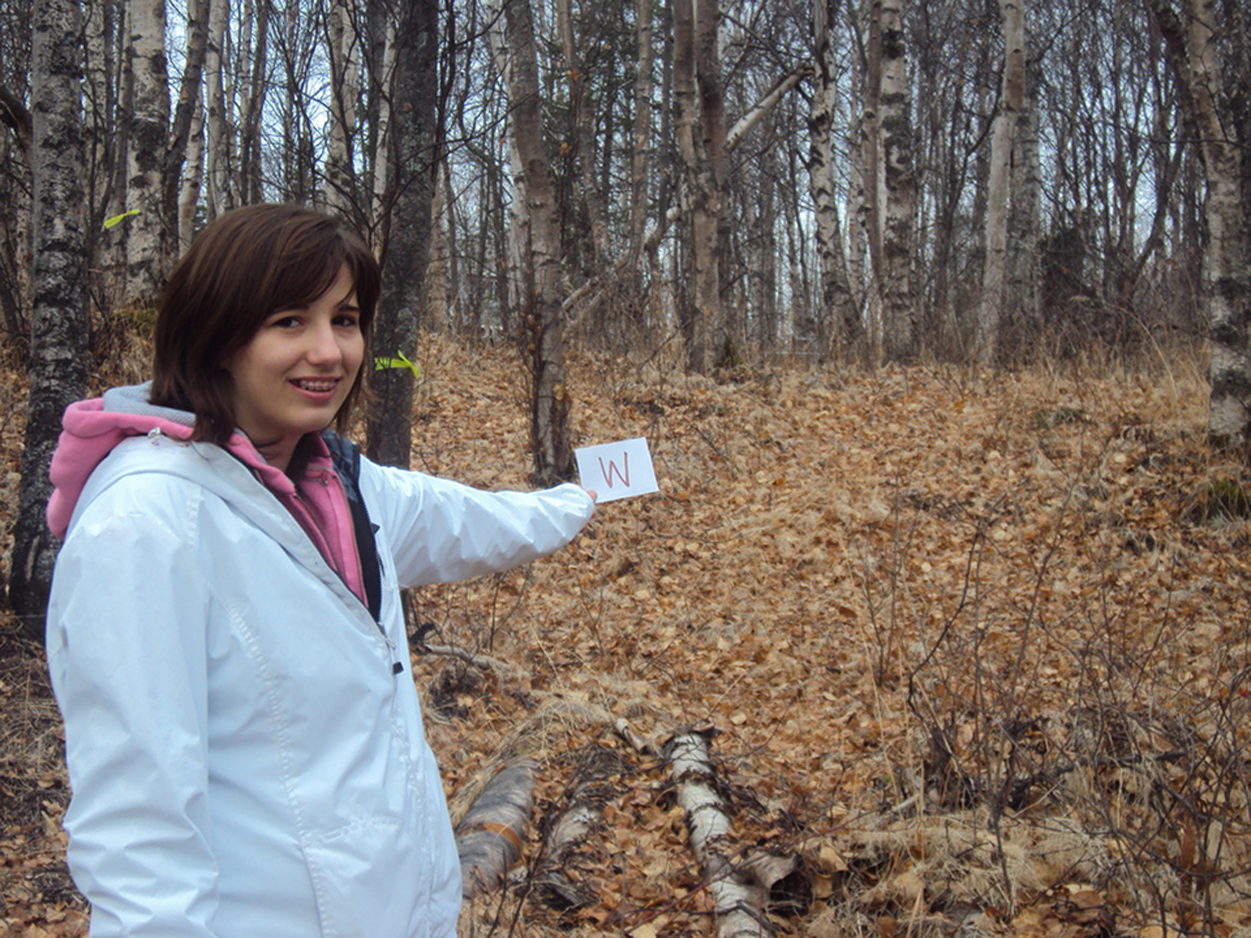
Primera visita: Documentación del Sitio de Senescencia Foliar
Cómo recopilar datos
A. ¿Qué es la floración y la senescencia foliar del pasto?
B. ¿Por qué recolectar datos de la floración y la senescencia foliar del pasto?
C. Cómo pueden ayudar sus mediciones
D. Cómo recopilar datos
E. Ingresar datos al sitio web de GLOBE
F. Entender los datos
G. Auto evaluación
H. Información Adicional
Solo en la primera visita / el comienzo
5. Tome una fotografía del centro del sitio mirando en las direcciones norte, sur, este y oeste.

Slide 24
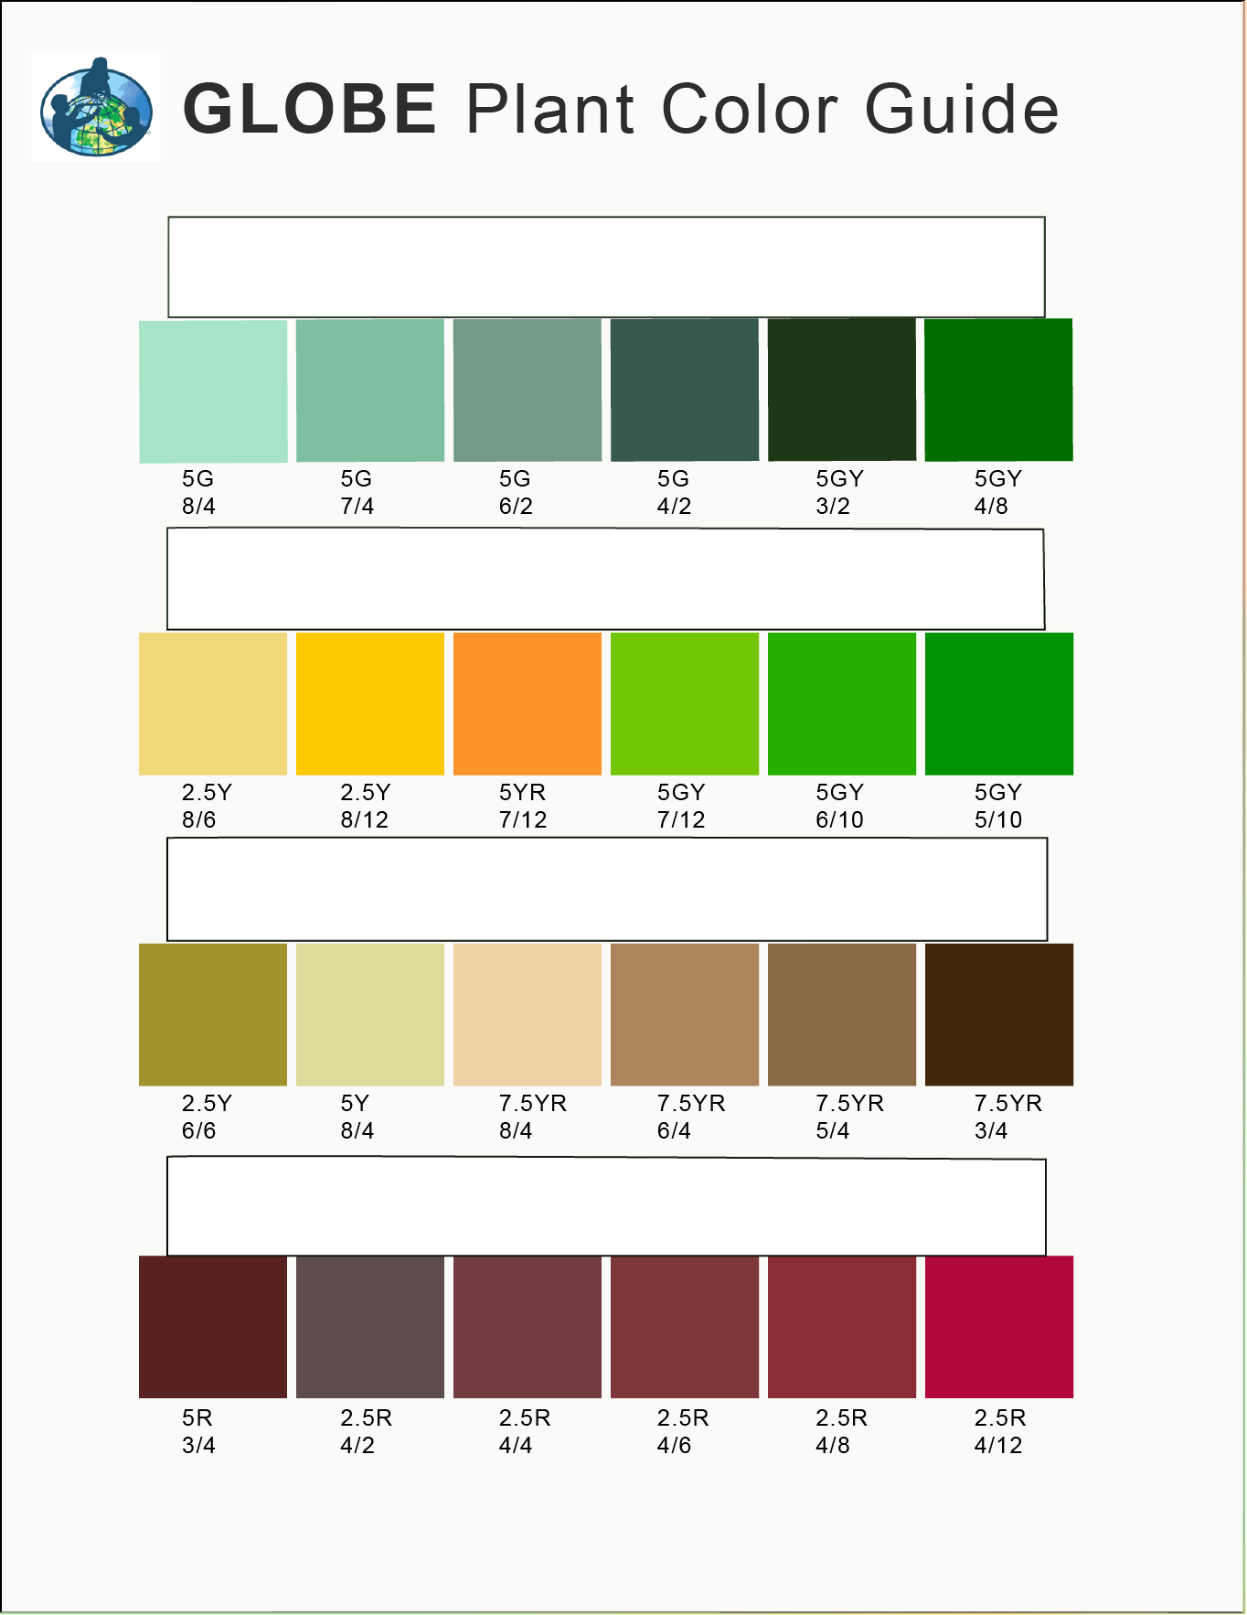
Cada visita: pastos con senescencia foliar
Cómo recopilar datos
A. ¿Qué es la floración y la senescencia foliar del pasto?
B. ¿Por qué recolectar datos de la floración y la senescencia foliar del pasto?
C. Cómo pueden ayudar sus mediciones
D. Cómo recopilar datos
E. Ingresar datos al sitio web de GLOBE
F. Entender los datos
G. Auto evaluación
H. Información Adicional
Examine cada uno de los cuatro brotes de pasto. Para cada brote, utilice la Guía de Color de Plantas de GLOBE para estimar el porcentaje de color dominante de cada brote. Por ejemplo, si el brote #1 aparece coloreado al 60 por ciento 5G 7/12 y 40 por ciento 2.5 Y8/10, registre el color del brote como 5G 7/12 para esa fecha de observación.
Registre sus observaciones para cada brote en la Hoja de Datos de Arboles, Arbustos, y Senescencia Foliar de Pasto.
Si la hoja está cubierta de nieve, reporte “cubierta de nieve ”;
  Si una hoja se ha caído, reporte “caída” y deje de registrar después de eso;
  Sino, continúe reportando el color hasta que el mismo deje de cambiar.
  ¡Ha terminado!

Slide 25
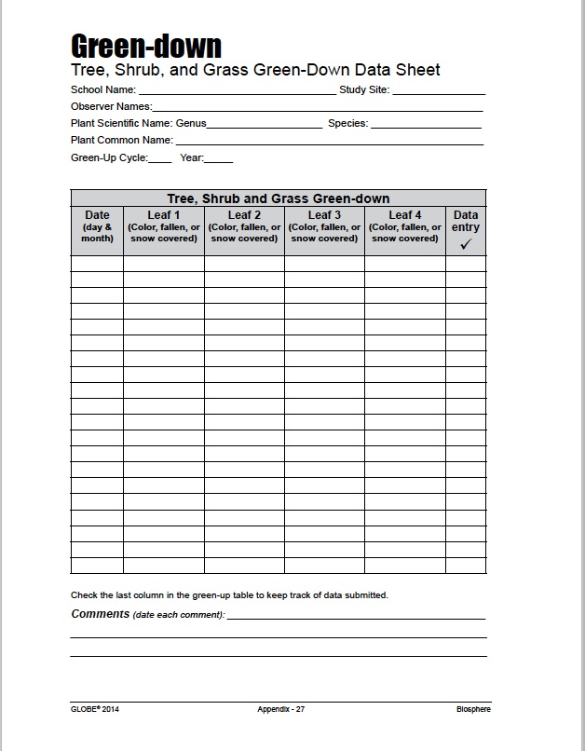
Hoja de Datos de Senescencia Foliar
Cómo recopilar datos
A. ¿Qué es la floración y la senescencia foliar del pasto?
B. ¿Por qué recolectar datos de la floración y la senescencia foliar del pasto?
C. Cómo pueden ayudar sus mediciones
D. Cómo recopilar datos
E. Ingresar datos al sitio web de GLOBE
F. Entender los datos
G. Auto evaluación
H. Información Adicional
Complete la parte superior de la hoja de datos.
Debido a la posibilidad de múltiples temporadas de cultivo en un año, le pedimos que informe qué ciclo está observando. Si es sólo un ciclo, entonces informe el ciclo 1 de florecimiento. El inicio de la primera senescencia floral después del 1 de enero se considera ciclo de florecimiento 1.

Slide 26
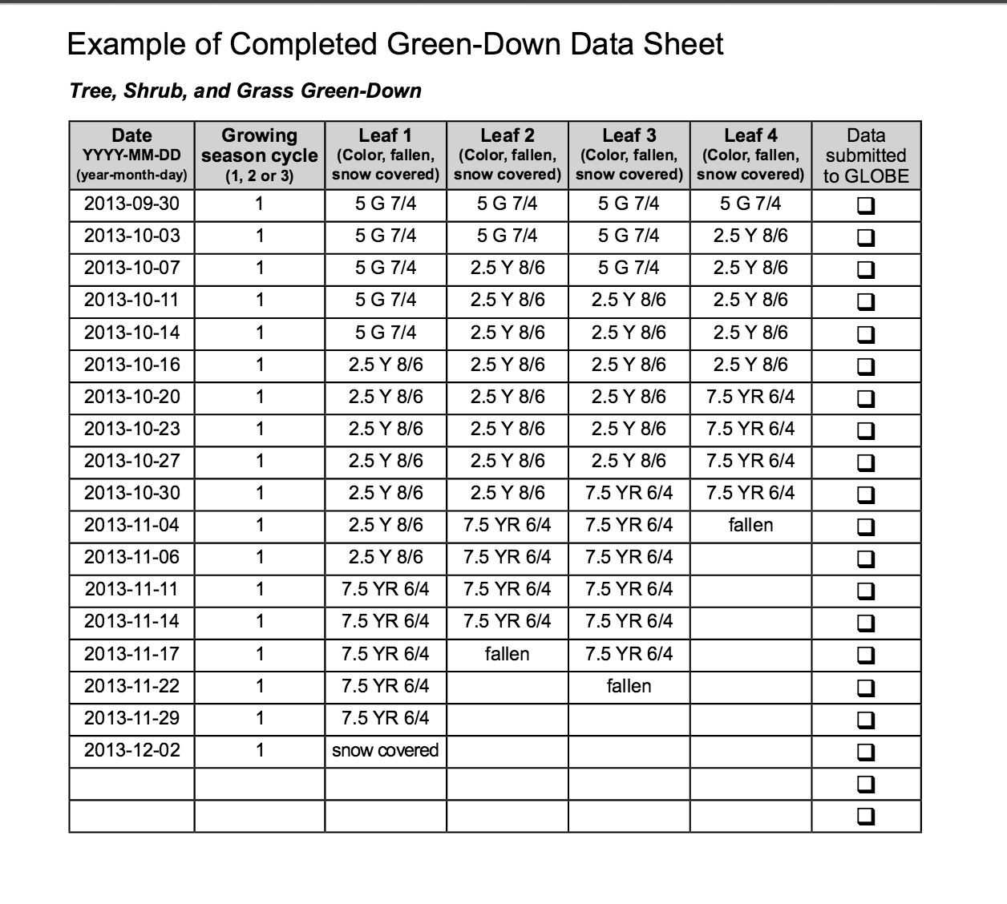
Ejemplo de Hoja de Datos completa
Cómo recopilar datos
A. ¿Qué es la floración y la senescencia foliar del pasto?
B. ¿Por qué recolectar datos de la floración y la senescencia foliar del pasto?
C. Cómo pueden ayudar sus mediciones
D. Cómo recopilar datos
E. Ingresar datos al sitio web de GLOBE
F. Entender los datos
G. Auto evaluación
H. Información Adicional

Slide 27
¡Repasemos hasta ahora! Pregunta 4
Evalúe sus conocimientos
A. ¿Qué es la floración y la senescencia foliar del pasto?
B. ¿Por qué recolectar datos de la floración y la senescencia foliar del pasto?
C. Cómo pueden ayudar sus mediciones
D. Cómo recopilar datos
E. Ingresar datos al sitio web de GLOBE
F. Entender los datos
G. Auto evaluación
H. Información Adicional
Al seleccionar un sitio de fenología, debe asegurarse de que sea accesible y fácil de visitar, y que recopile datos que puedan examinarse en el contexto de otros datos GLOBE que pueda recopilar. GLOBE recomienda que coloque su sitio lo más cerca posible de sus otros sitios de estudio y no más allá de:
2 kms de sus sitios de investigación de atmósfera o suelo (pedósfera)
100 m de diferencia en la elevación de sus sitios de atmósera o suelo
Ambas respuestas A y B
Ni la respuesta A ni la B: debe recopilar sus datos en su sitio de estudio en la Cobertura Terrestre de la Biósfera
¿Cuál es su respuesta?

Slide 28
¡Repasemos hasta ahora! Respuesta de la pregunta 4
Evalúe sus conocimientos
A. ¿Qué es la floración y la senescencia foliar del pasto?
B. ¿Por qué recolectar datos de la floración y la senescencia foliar del pasto?
C. Cómo pueden ayudar sus mediciones
D. Cómo recopilar datos
E. Ingresar datos al sitio web de GLOBE
F. Entender los datos
G. Auto evaluación
H. Información Adicional
Al seleccionar un sitio de fenología, debe asegurarse de que sea accesible y fácil de visitar, y que recopile datos que puedan examinarse en el contexto de otros datos GLOBE que pueda recopilar. GLOBE recomienda que coloque su sitio lo más cerca posible de sus otros sitios de estudio y no más allá de:
2 kms de sus sitios de investigación de atmósfera o suelo (pedósfera)
100 m de diferencia en la elevación de sus sitios de atmósfera o suelo
Ambas respuestas A y B ☺ ¡Correcto!
Ni la respuesta A ni la B: debe recopilar sus datos en su sitio de estudio en la Cobertura Terrestre de la Biósfera
¿Estuvo acertado?

Slide 29
¡Repasemos hasta ahora! Pregunta 5
Evalúe sus conocimientos
A. ¿Qué es la floración y la senescencia foliar del pasto?
B. ¿Por qué recolectar datos de la floración y la senescencia foliar del pasto?
C. Cómo pueden ayudar sus mediciones
D. Cómo recopilar datos
E. Ingresar datos al sitio web de GLOBE
F. Entender los datos
G. Auto evaluación
H. Información Adicional
¿Cómo se asegura de mirar las mismas hojas de pasto mientras monitorea la senescencia foliar?
Tome una lectura de GPS de la hoja de pasto
b) Marque las hojas con pequeños puntos, con la hoja más larga marcada con un punto, la segunda más larga con dos puntos, y así sucesivamente.
¿Cuál es su respuesta?

Slide 30
¡Repasemos hasta ahora! Respuesta de la pregunta 5
Evalúe sus conocimientos
A. ¿Qué es la floración y la senescencia foliar del pasto?
B. ¿Por qué recolectar datos de la floración y la senescencia foliar del pasto?
C. Cómo pueden ayudar sus mediciones
D. Cómo recopilar datos
E. Ingresar datos al sitio web de GLOBE
F. Entender los datos
G. Auto evaluación
H. Información Adicional
¿Cómo se asegura de mirar las mismas hojas de pasto mientras monitorea la senescencia foliar?
Tome una lectura de GPS de la hoja de pasto
b) Marque las hojas con pequeños puntos, con la hoja más larga marcada con un punto, la segunda más larga con dos puntos, y así sucesivamente. ¡correcto! ☺
¿Estaba en lo correcto? Ahora echemos un vistazo a la visualización y entrada de datos GLOBE

Slide 31
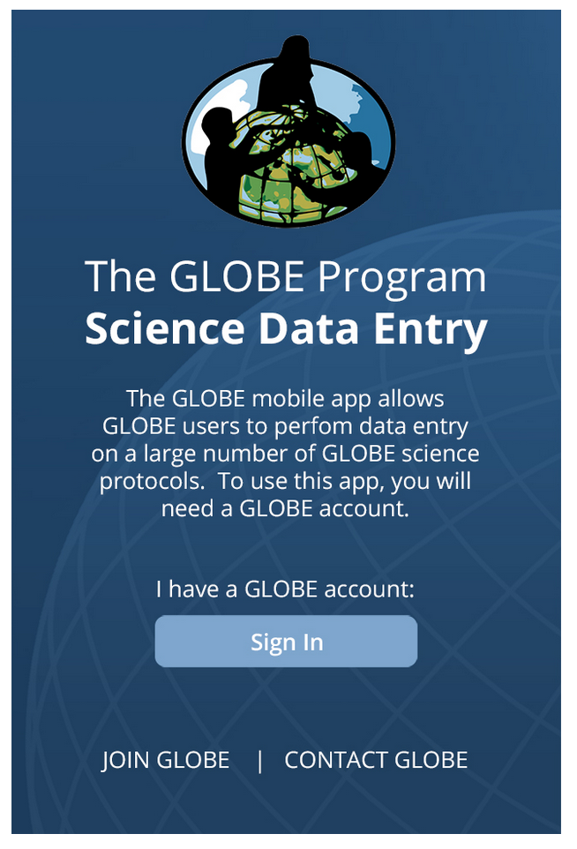
Informe sus datos a GLOBE
Ingresar datos al sitio web de GLOBE
A. ¿Qué es la floración y la senescencia foliar del pasto?
B. ¿Por qué recolectar datos de la floración y la senescencia foliar del pasto?
C. Cómo pueden ayudar sus mediciones
D. Cómo recopilar datos
E. Ingresar datos al sitio web de GLOBE
F. Entender los datos
G. Auto evaluación
H. Información Adicional
Entrada de datos en vivo cargue sus datos en la Base de Datos Científica oficial de GLOBE
Entrada de datos por correo electrónico: envíe los datos en el cuerpo de su correo electrónico (no como un archivo adjunto) a DATA@GLOBE.GOV
Aplicación de datos móviles: descargue la aplicación de Ingresos de Datos Científicos GLOBE en su dispositivo móvil y seleccione la opción correcta
Para Android a través de Google Play
Play Para IOS a través de la App Store

Slide 32
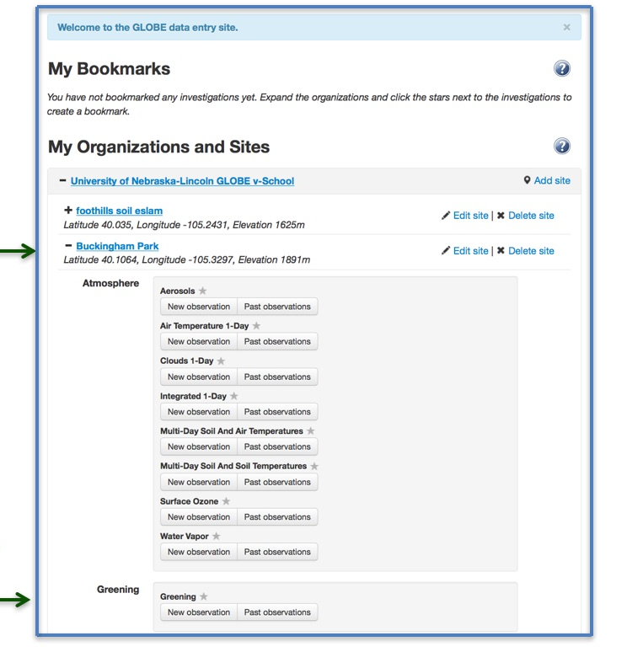
Ingreso de los datos a través del Ingreso de Datos en Vivo o la Aplicación Móvil para el Ingreso de Datos-Pantalla 1
Ingresar datos al sitio web de GLOBE
A. ¿Qué es la floración y la senescencia foliar del pasto?
B. ¿Por qué recolectar datos de la floración y la senescencia foliar del pasto?
C. Cómo pueden ayudar sus mediciones
D. Cómo recopilar datos
E. Ingresar datos al sitio web de GLOBE
F. Entender los datos
G. Auto evaluación
H. Información Adicional
Identifique su sitio.
Elija verde, seleccione nueva observación

Slide 33
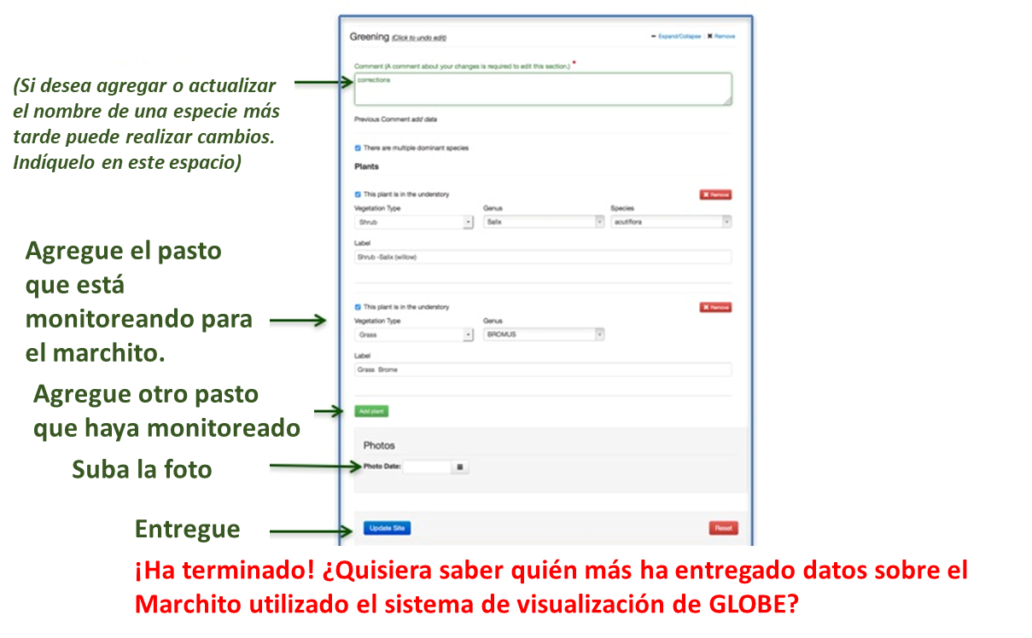
Ingreso de los datos a través del Ingreso de Datos en Vivo o la Aplicación Móvil para el Ingreso de Datos-Pantalla 2
Ingresar datos al sitio web de GLOBE
A. ¿Qué es la floración y la senescencia foliar del pasto?
B. ¿Por qué recolectar datos de la floración y la senescencia foliar del pasto?
C. Cómo pueden ayudar sus mediciones
D. Cómo recopilar datos
E. Ingresar datos al sitio web de GLOBE
F. Entender los datos
G. Auto evaluación
H. Información Adicional

Slide 34
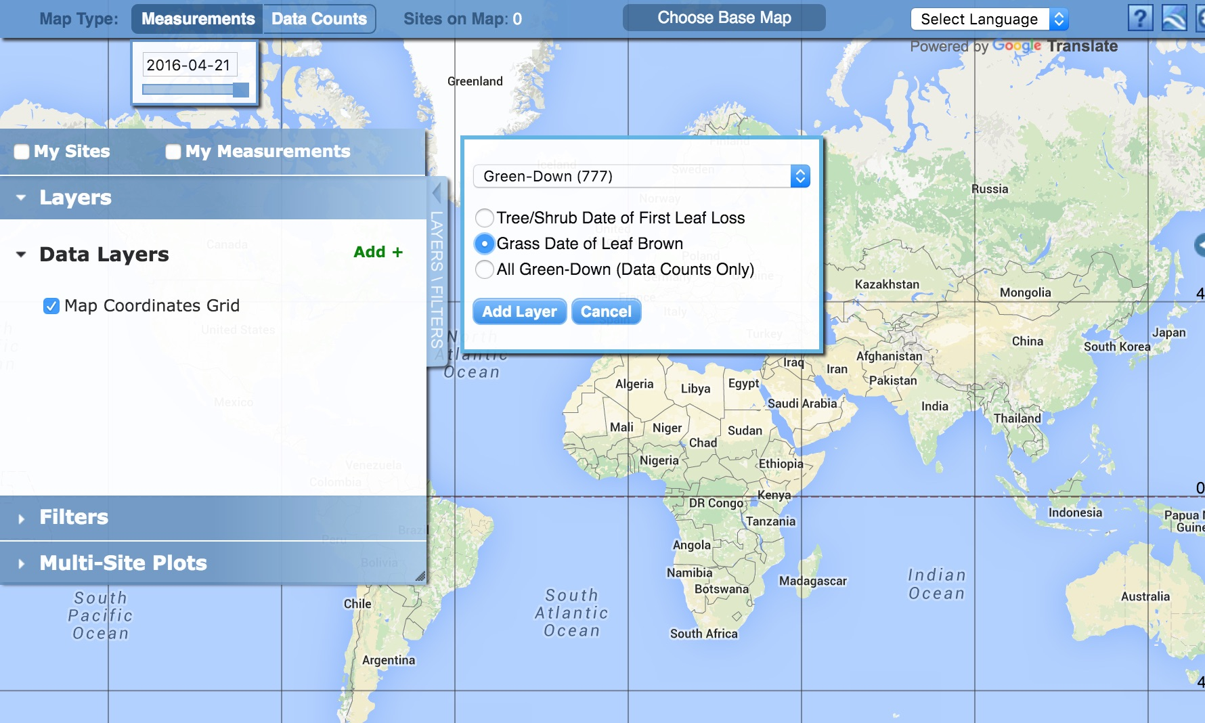
Visualice y recupere datos- Paso 1
Entender los datos
A. ¿Qué es la floración y la senescencia foliar del pasto?
B. ¿Por qué recolectar datos de la floración y la senescencia foliar del pasto?
C. Cómo pueden ayudar sus mediciones
D. Cómo recopilar datos
E. Ingresar datos al sitio web de GLOBE
F. Entender los datos
G. Auto evaluación
H. Información Adicional
GLOBE brinda la capacidad de ver e interactuar con datos medidos en todo el mundo. Seleccione nuestra Herramienta de Visualización para mapear, graficar, filtrar y exportar datos de Floración que se han medido a través de protocolos GLOBE desde 1995
Haga clic en "Agregar" y aparecerá el menú desplegable. Seleccione Senescencia Foliar.
El enlace a tutoriales paso a paso sobre el uso del sistema de visualización lo ayudará a encontrar y analizar datos GLOBE :
Versión PDF

Slide 35
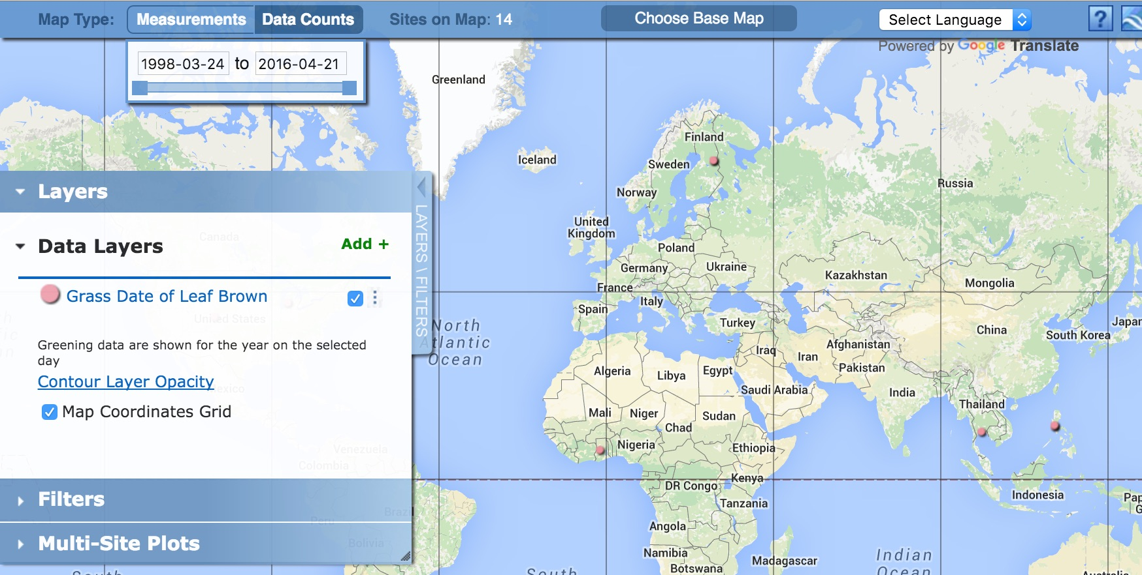
Visualice y recupere datos- Paso 2
Entender los datos
A. ¿Qué es la floración y la senescencia foliar del pasto?
B. ¿Por qué recolectar datos de la floración y la senescencia foliar del pasto?
C. Cómo pueden ayudar sus mediciones
D. Cómo recopilar datos
E. Ingresar datos al sitio web de GLOBE
F. Entender los datos
G. Auto evaluación
H. Información Adicional
Seleccione la fecha para la cual necesite datos sobre la senescencia foliar. Agregue una capa y podrá ver las ubicaciones donde los datos están disponibles.

Slide 36
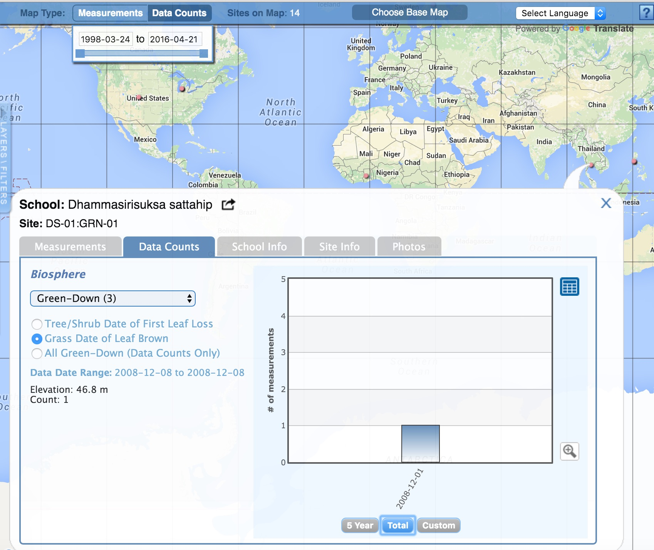
Visualice y recupere datos- Paso 3
Entender los datos
A. ¿Qué es la floración y la senescencia foliar del pasto?
B. ¿Por qué recolectar datos de la floración y la senescencia foliar del pasto?
C. Cómo pueden ayudar sus mediciones
D. Cómo recopilar datos
E. Ingresar datos al sitio web de GLOBE
F. Entender los datos
G. Auto evaluación
H. Información Adicional
Al hacer clic en una ubicación se abrirá una nota de mapa que proporciona datos de clasificación de datos de Senescencia Foliar para esa ubicación y hora. Siga las instrucciones en el tutorial para descargar los datos en un archivo .csv para su análisis

Slide 37
Revise las preguntas que le ayudarán a prepararse para realizar las mediciones de Floración y Senescencia Foliar asociadas con los Protocolos de Biometría GLOBE.
Auto evaluación
A. ¿Qué es la floración y la senescencia foliar del pasto?
B. ¿Por qué recolectar datos de la floración y la senescencia foliar del pasto?
C. Cómo pueden ayudar sus mediciones
D. Cómo recopilar datos
E. Ingresar datos al sitio web de GLOBE
F. Entender los datos
G. Auto evaluación
H. Información Adicional
¿Las mediciones de la senescencia foliar del pasto son parte de qué área del Protocolo GLOBE o esfera del sistema terrestre?
¿Qué es la fenología?
¿Por qué es importante que los científicos sepan cuándo ocurre la senescencia foliar en un lugar, año tras año?
Con respecto a la floración y la senescencia foliar, ¿cuándo es la temporada de crecimiento de las plantas?
La senescencia foliar es una respuesta metabólica a ¿qué cambios en el medio ambiente de una planta?
¿Por qué los datos de la senescencia foliar son útiles para los científicos y qué nos dicen sobre los cambios en el sistema de la Tierra?
¿Por qué utilizamos la guía de colores de plantas GLOBE al monitorear la senescencia foliar?
¿Cuándo comienza y termina las mediciones de la senescencia foliar?
¿Cómo identifica las hojas de pasto que está monitoreando, para que pueda volver a las mismas hojas durante la fase de la senescencia foliar del ciclo de crecimiento de la planta?
¿Por qué es importante medir la senescencia floral de los pastos en un hábitat natural, en lugar en un césped o en un campo de cultivo?

Slide 38
¡Felicitaciones!
Información adicional
A. ¿Qué es la floración y la senescencia foliar del pasto?
B. ¿Por qué recolectar datos de la floración y la senescencia foliar del pasto?
C. Cómo pueden ayudar sus mediciones
D. Cómo recopilar datos
E. Ingresar datos al sitio web de GLOBE
F. Entender los datos
G. Auto evaluación
H. Información Adicional
Ahora ha completado el conjunto de diapositivas. Si está listo para tomar la prueba, regístrese y responda el cuestionario correspondiente al Protocolo de Floración y Senescencia Foliar.
También puede revisar el conjunto de diapositivas, publicar preguntas en el panel de discusión o consultar las preguntas frecuentes en la página siguiente.
Cuando pase el examen, estará listo para tomar las mediciones del Protocolo de Floración y Senescencia Foliar.

Slide 39
Preguntas para la investigación:
Información adicional
A. ¿Qué es la floración y la senescencia foliar del pasto?
B. ¿Por qué recolectar datos de la floración y la senescencia foliar del pasto?
C. Cómo pueden ayudar sus mediciones
D. Cómo recopilar datos
E. Ingresar datos al sitio web de GLOBE
F. Entender los datos
G. Auto evaluación
H. Información Adicional
¿Qué otros animales (mariposas, aves acuáticas, pájaros cantores) migran después de que las plantas reverdecen? ¿Cuándo? ¿Por qué?
¿El momento de la senescencia foliar ocurre antes o después en elevaciones más altas en su región? ¿Por qué?
¿El momento de la senescencia floral ocurre más temprano o más tarde en el interior o cerca de la costa en su región? ¿Por qué?
¿Cómo afectan las hojas de las plantas caídas a las propiedades del suelo, como el color del suelo, la capacidad de retención de agua y los nutrientes del suelo? ¿Cómo pudo averiguarlo? ¿Porque es esto importante?

Slide 40
PF: Preguntas Frecuentes
Información adicional
A. ¿Qué es la floración y la senescencia foliar del pasto?
B. ¿Por qué recolectar datos de la floración y la senescencia foliar del pasto?
C. Cómo pueden ayudar sus mediciones
D. Cómo recopilar datos
E. Ingresar datos al sitio web de GLOBE
F. Entender los datos
G. Auto evaluación
H. Información Adicional
¿Debería usar las mismas hojas que utilicé para la floración?
Si es posible, use la misma parcela de césped. Si usa otras plantas, intente seleccionar plantas de la misma especie. Si las plantas que utiliza para el la senescencia foliar se encuentran en una ubicación diferente a las que utilizó para la floración, defina un nuevo sitio.
¿Tiene algún consejo sobre cómo localizar la misma hoja de pasto y realizar mediciones durante el período de observación?
La mejor manera de ubicar las hojas del pasto es colocando pequeños puntos en las hojas que está monitoreando, de acuerdo con el protocolo. Al lado de la hoja de pasto, marque esta área con un poco de cinta de señalización en un cable o de otra manera para que el área se pueda ubicar fácilmente durante el período de observación

Slide 41

Por favor envíenos sus comentarios sobre este módulo. ¡Este es un proyecto de la comunidad y agradecemos sus comentarios, sugerencias y ediciones!! Comente aquí: eTraining Feedback
¿Preguntas acerca del contenido de este módulo? Contacte a GLOBE: help@globe.gov
Información adicional
A. ¿Qué es la floración y la senescencia foliar del pasto?
B. ¿Por qué recolectar datos de la floración y la senescencia foliar del pasto?
C. Cómo pueden ayudar sus mediciones
D. Cómo recopilar datos
E. Ingresar datos al sitio web de GLOBE
F. Entender los datos
G. Auto evaluación
H. Información Adicional
Créditos
Diapositivas:
Russanne Low, Ph.D., University of Nebraska-Lincoln
Rebecca Boger, Ph.D., Brooklyn College
Arte gráfico:
Jenn Glaser, ScribeArts
Más Información:
The GLOBE Program
NASA Wavelength Biblioteca digital de la NASA para recursos académicos de la Tierra y el espacio
Recursos
NASA Global Climate Change: Vital Signs of the Planet
El Programa GLOBE está patrocinado por estas organizaciones:
Versión 02/01/20. Si usted edita y modifica este conjunto de diapositivas para fines educativos,, sírvase agregar “Modificado por (y su nombre y la fecha)” en esta página. Gracias

Slide 42



Información adicional
A. ¿Qué es la floración y la senescencia foliar del pasto?
B. ¿Por qué recolectar datos de la floración y la senescencia foliar del pasto?
C. Cómo pueden ayudar sus mediciones
D. Cómo recopilar datos
E. Ingresar datos al sitio web de GLOBE
F. Entender los datos
G. Auto evaluación
H. Información Adicional
Traducción al español
Oficina Regional Para América Latina Y El Caribe
Para más información contáctese con:
  lac_rco@educ.austral.edu.ar
  globelac.communications@educ.austral.edu.ar
Redes sociales
    @globe_lac
    GLOBE Latinoamérica y Caribe

